Slide 1
Präsentation-Ritt
Teil 4

Slide 2
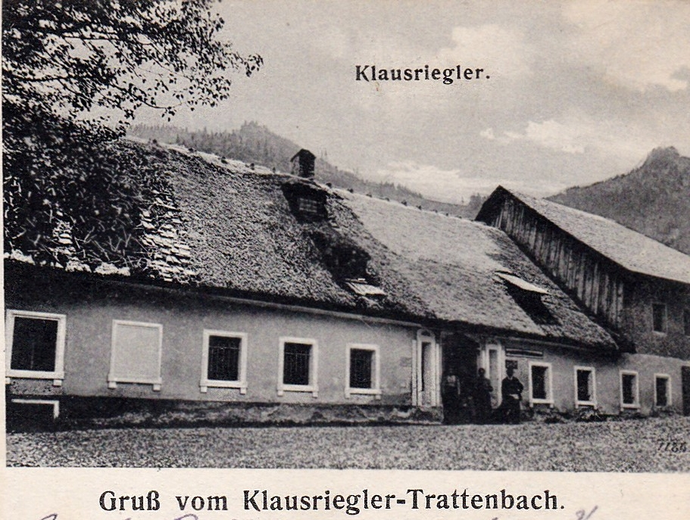
9. August 1931

Slide 3
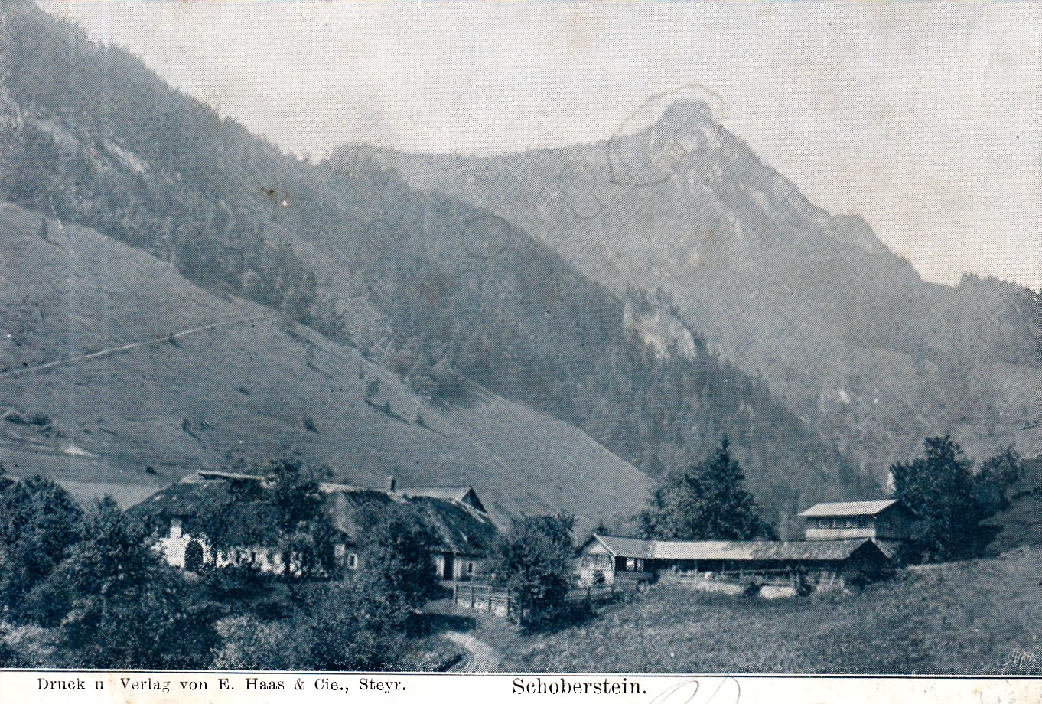

Slide 4
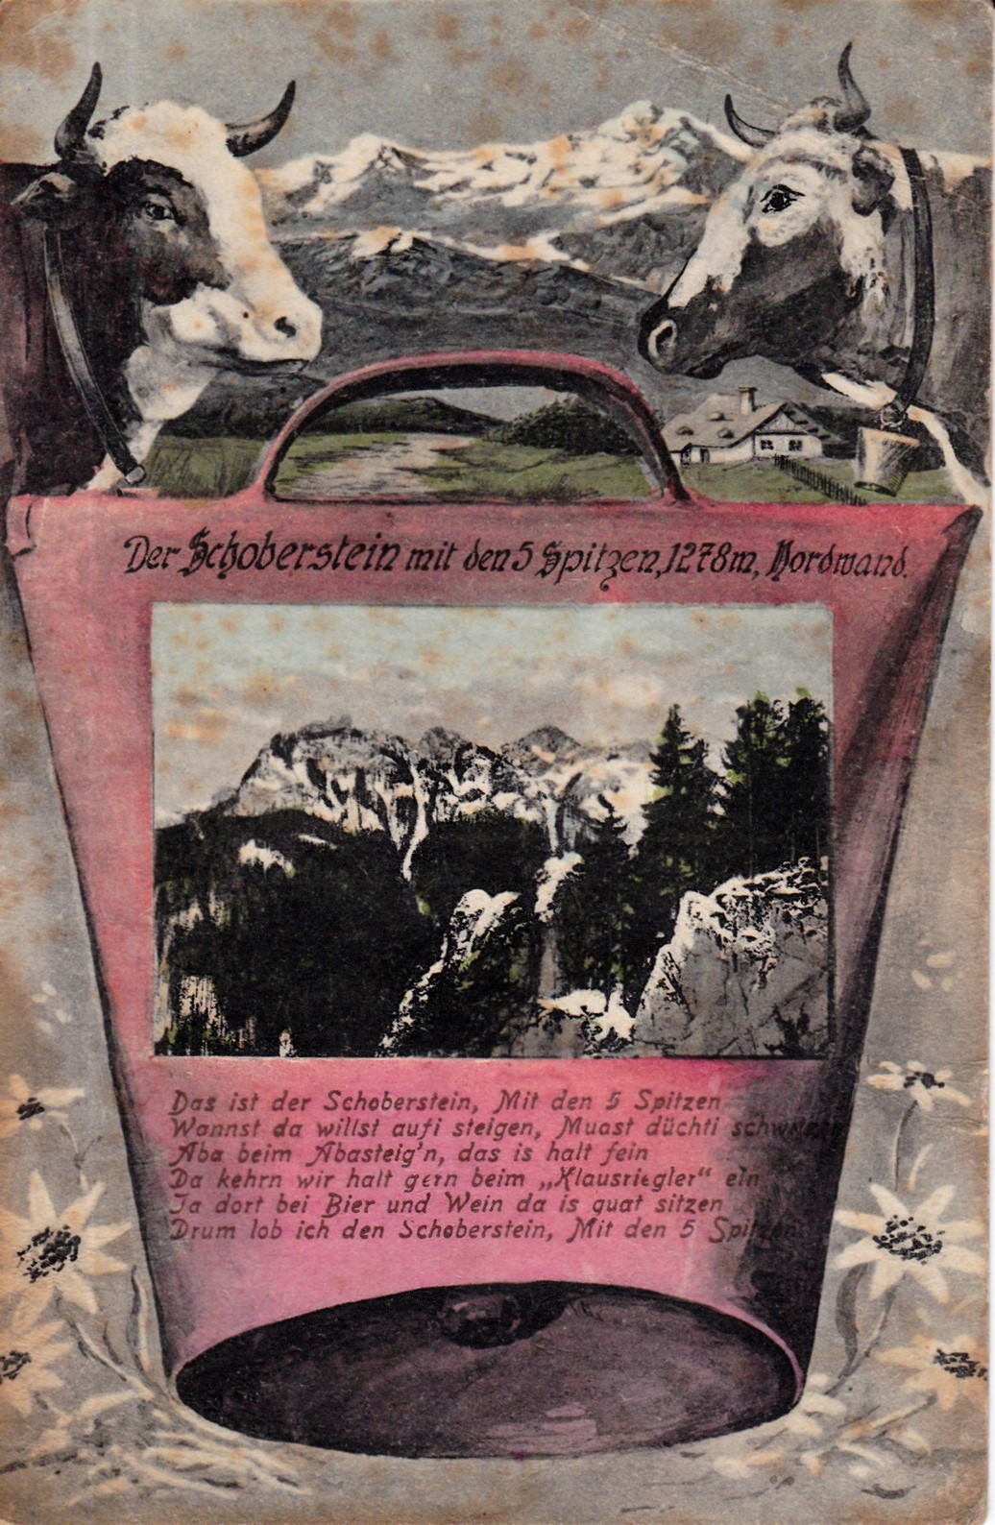
Das ist der Schoberstein, mit den 5 Spitzen
Wannst willst aufi steigen, muaßt düchti schwitzn.
Aba beim Abasteig´n, das is halt fein
Da kearn wir halt gern beim „Klausriegler“ ein.
Ja dort bei Bier und Wein, da is guat sitzen
Drum lob ich den Schoberstein, mit den 5 Spitzen!

Slide 5
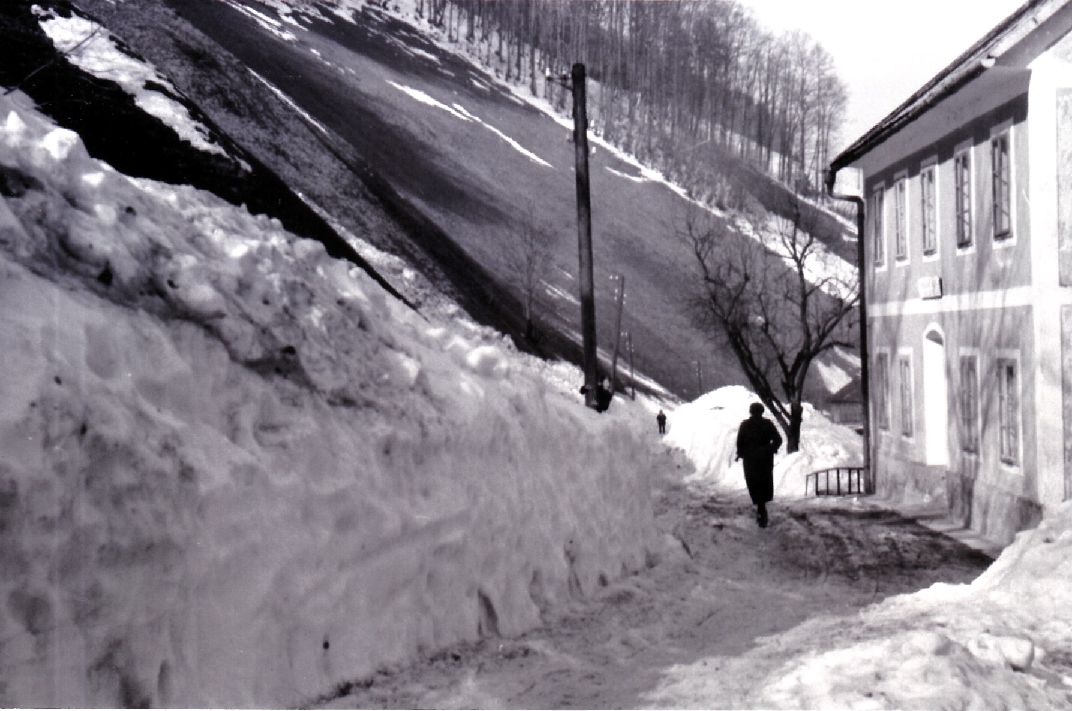
Lawinenabgang bei Löschenkohl 1940-1941

Slide 6
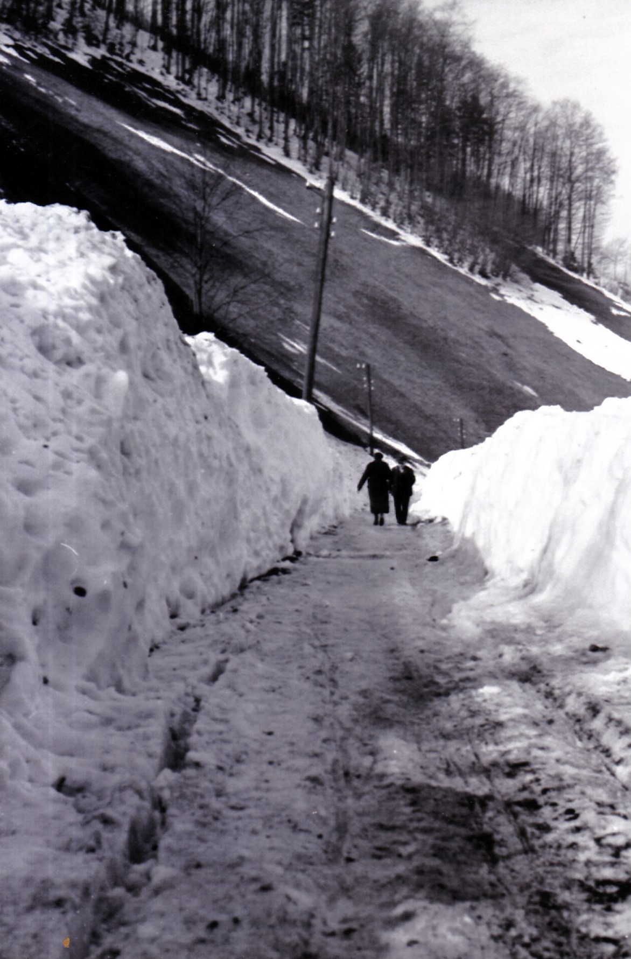

Slide 7
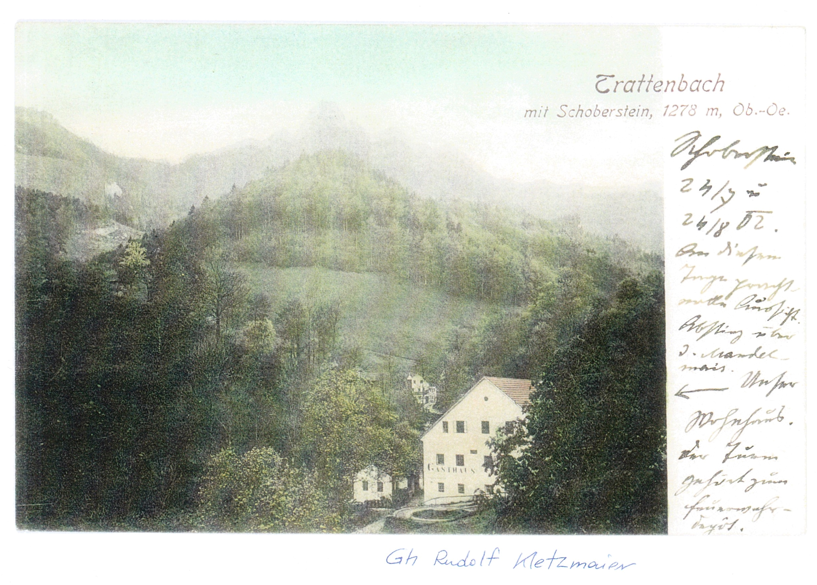

Slide 8
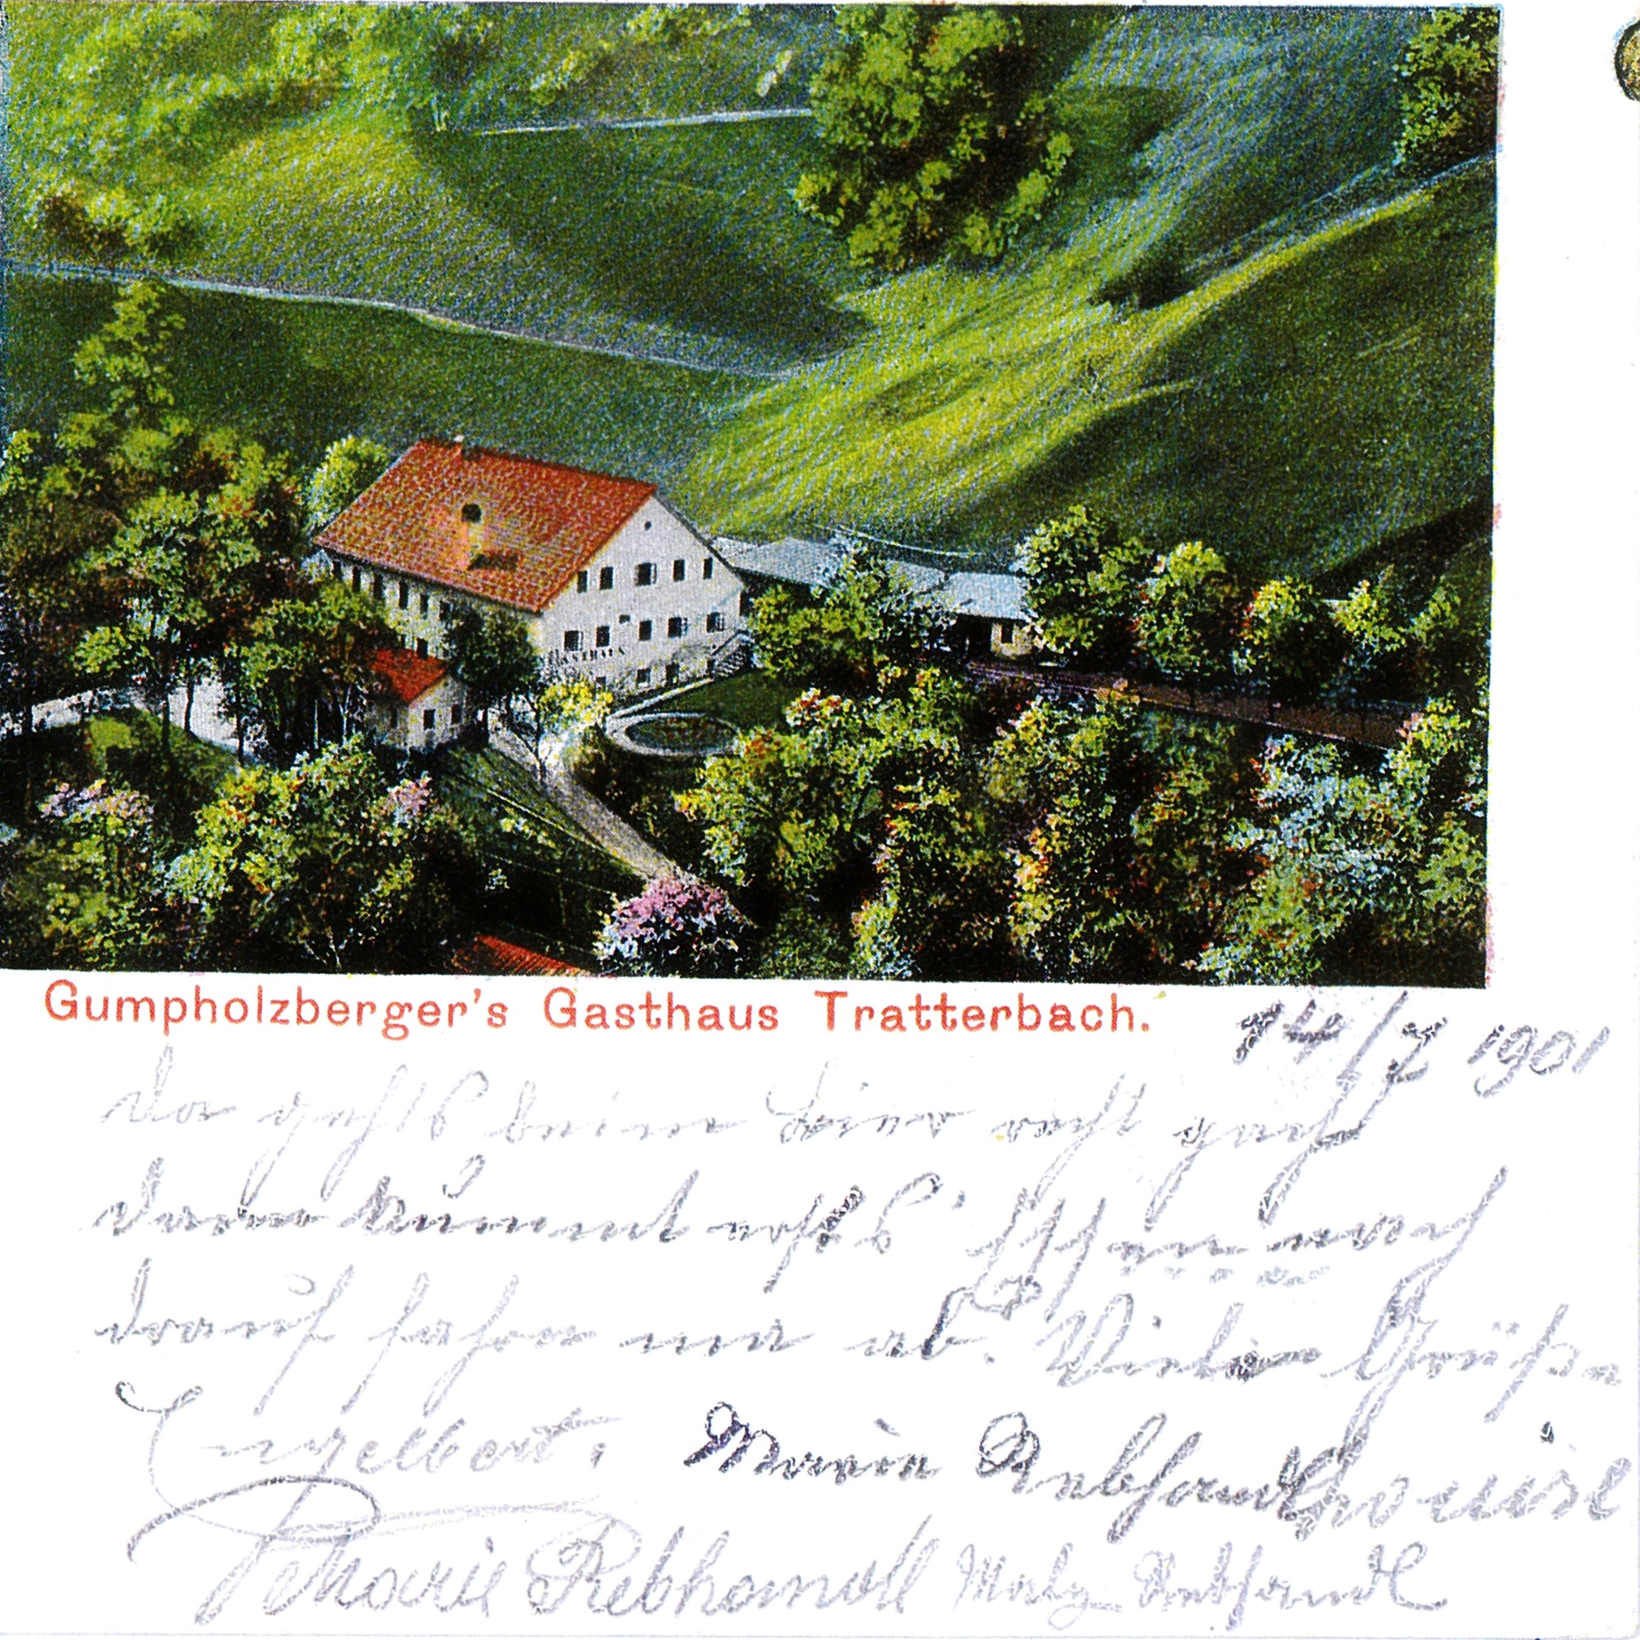
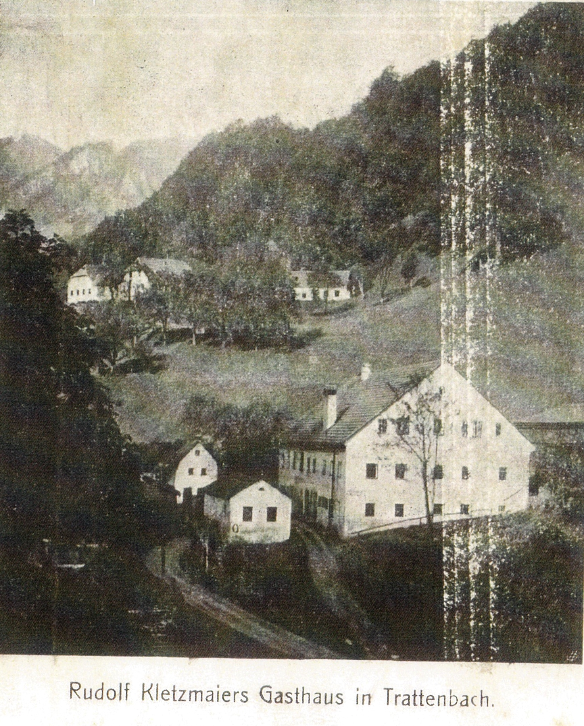

Slide 9
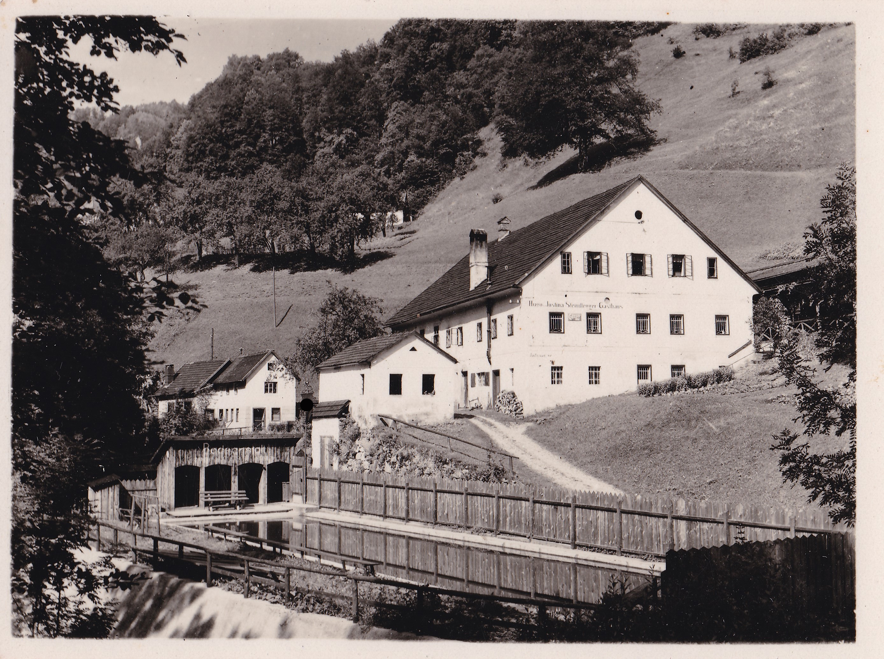

Slide 10
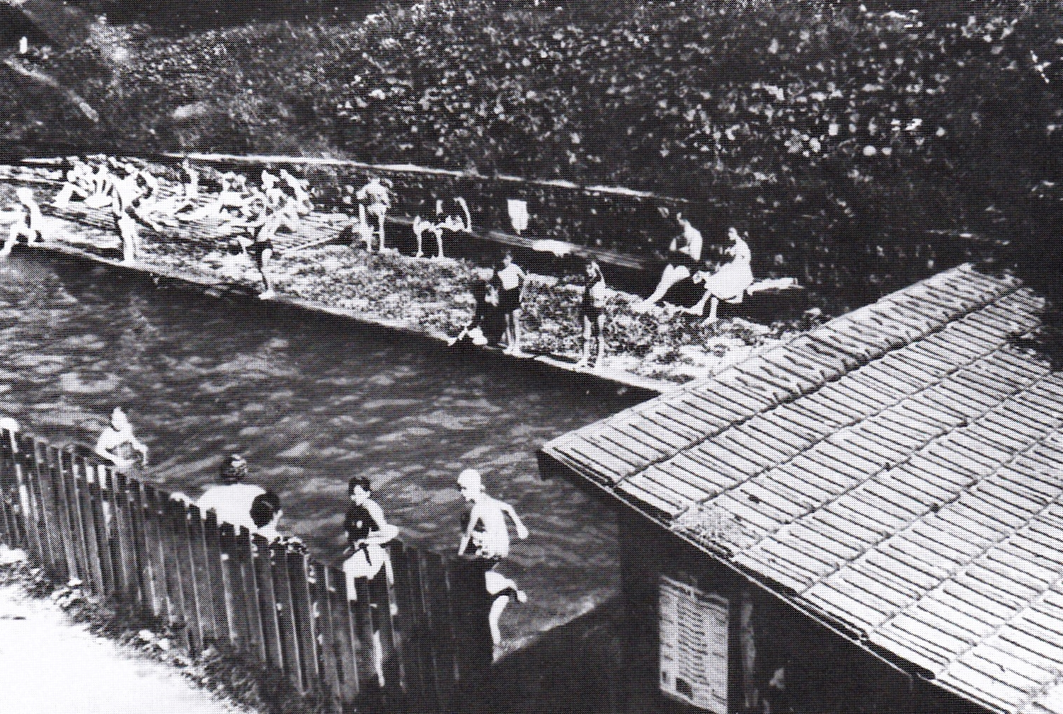
Das Trattenbacher Bad unterhalb GH Steiner
1933 errichtet und 1985 zu geschüttet

Slide 11
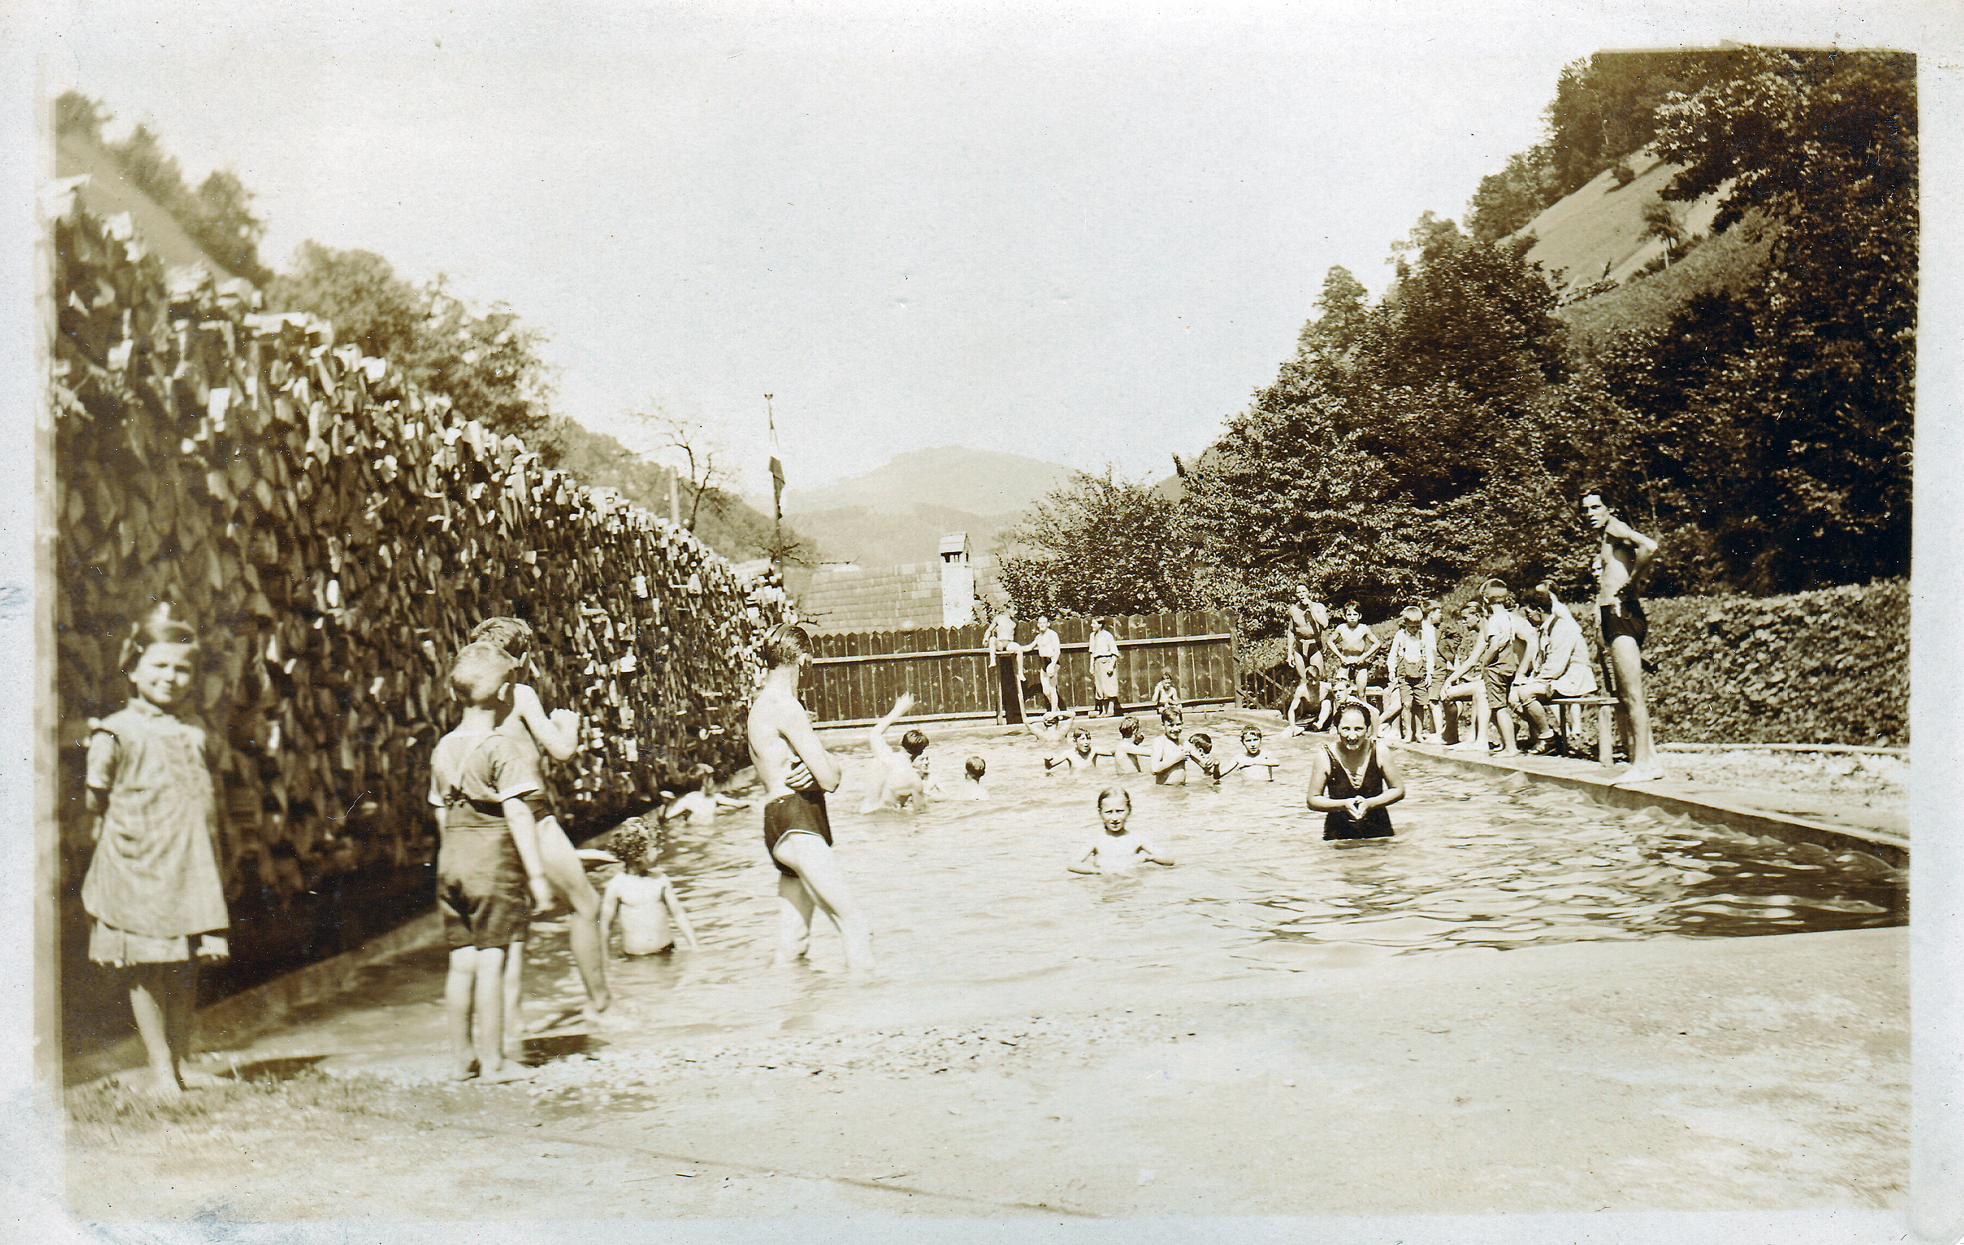

Slide 12
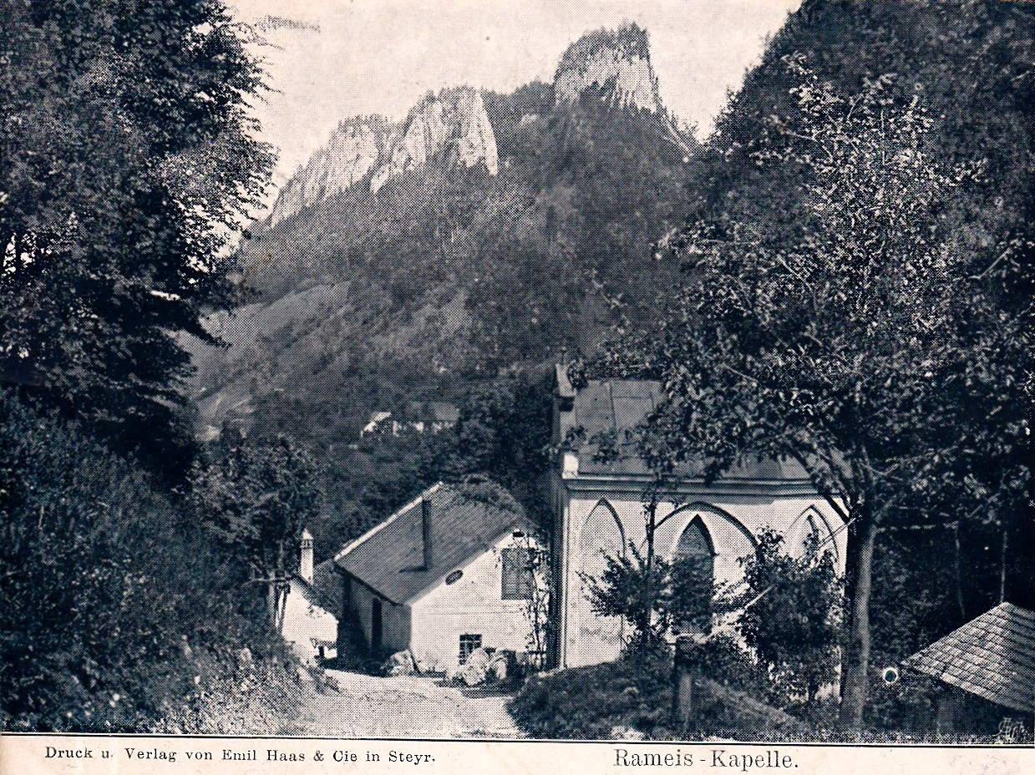
14.09.1906

Slide 13
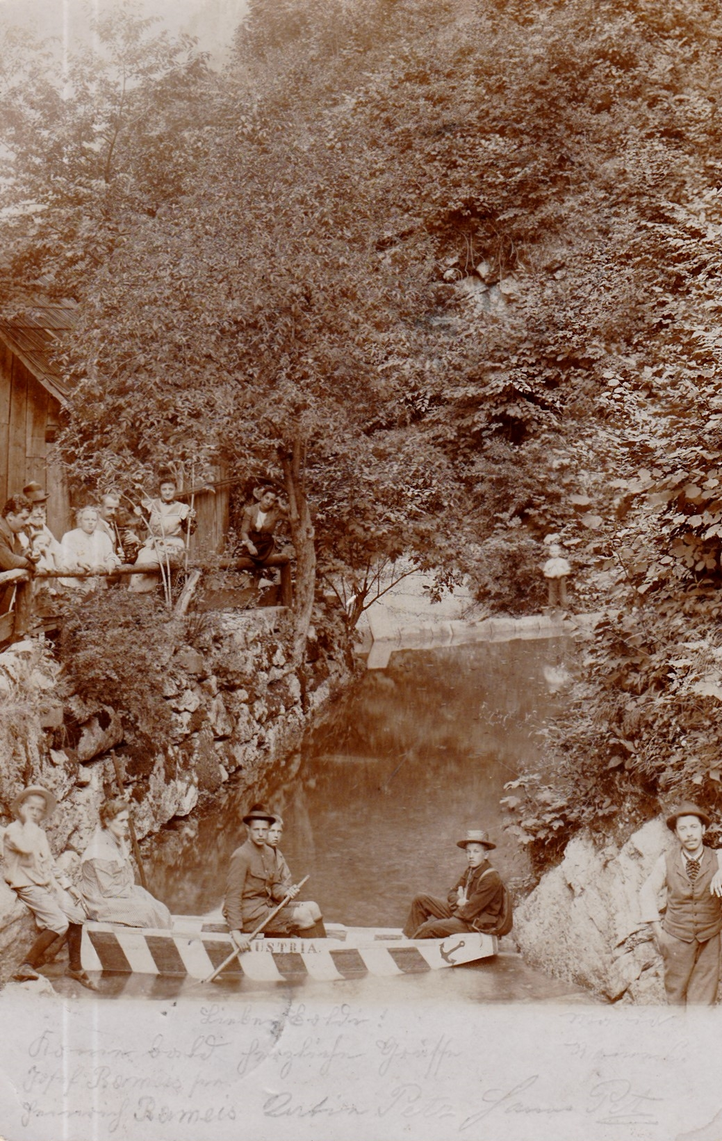
Laut diversen Angaben
Ist das beim Rameishammer
Der Bach aufgestaut und dann
Mit der Zille gefahren

Slide 14
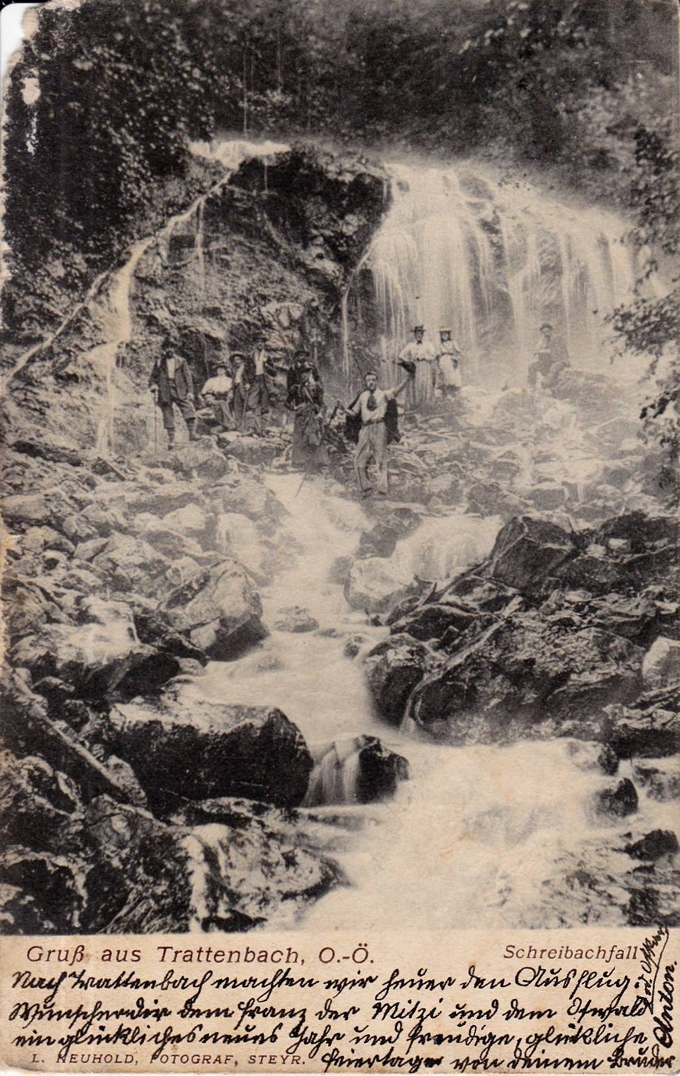

Slide 15
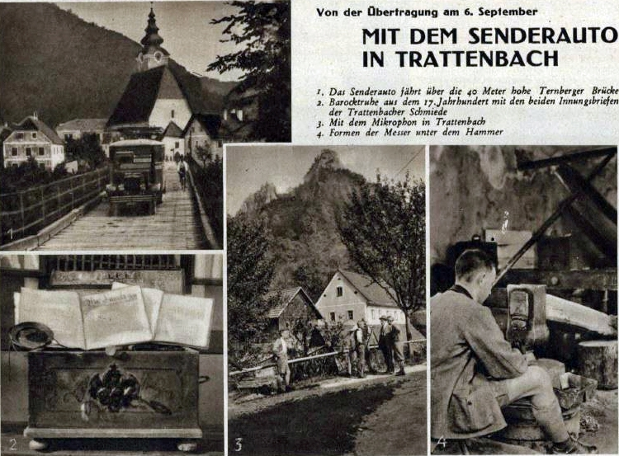
Notes:
15

Slide 16
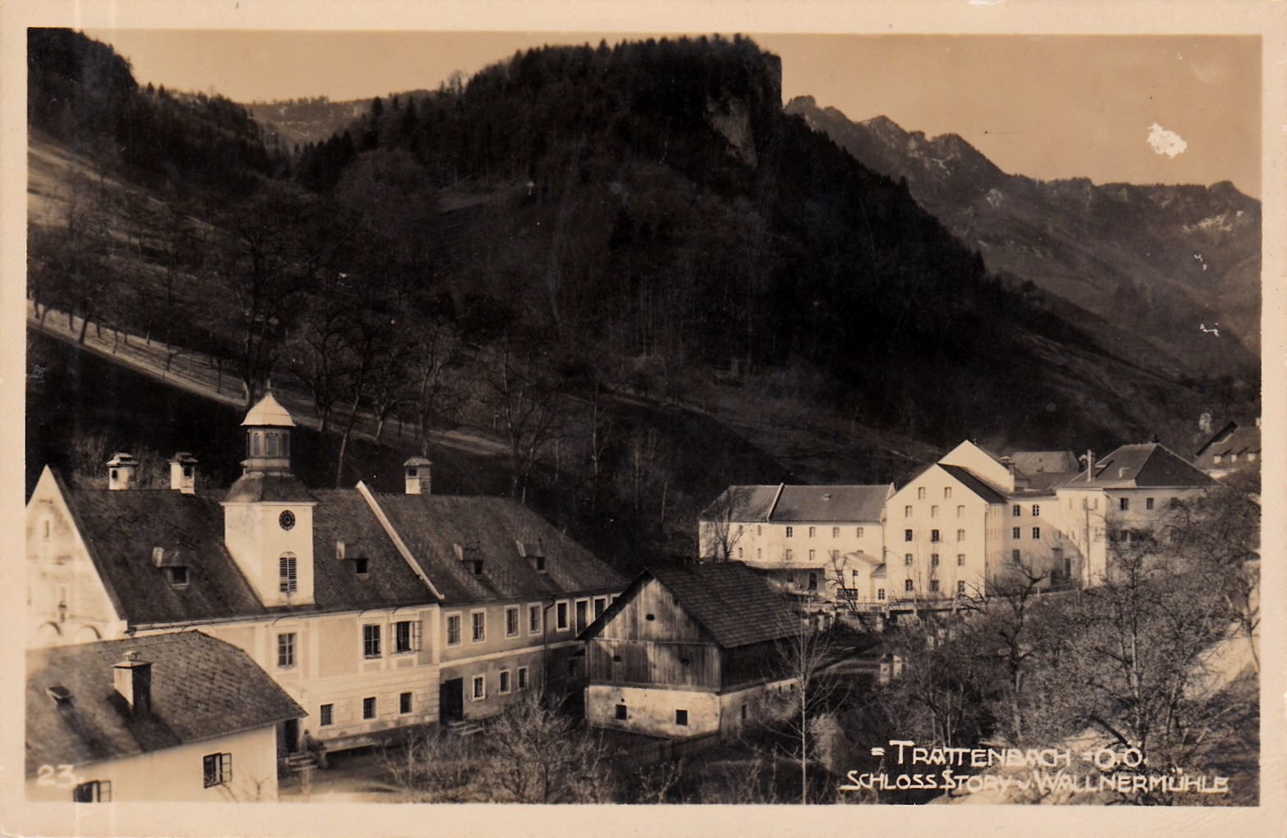
Schloss Steg 1948 an EKW verkauft

Slide 17
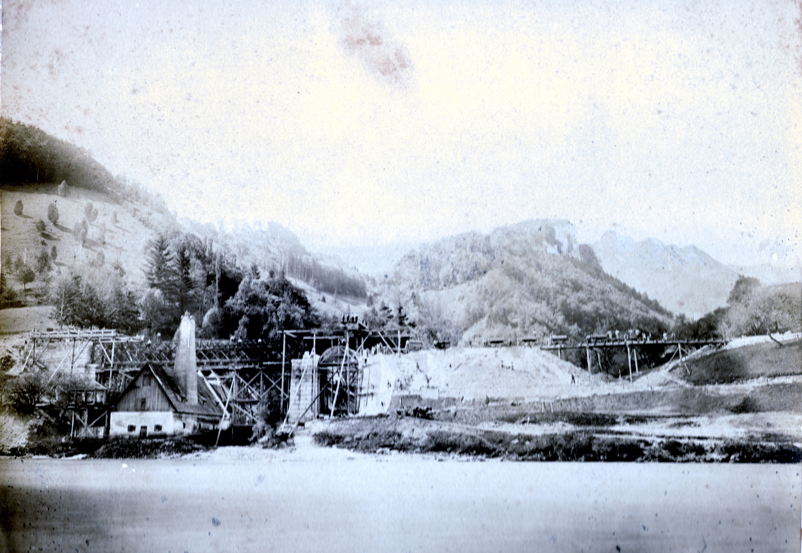
Bau der Eisenbahnbrücke in Trattenbach 1866 - 1870

Slide 18
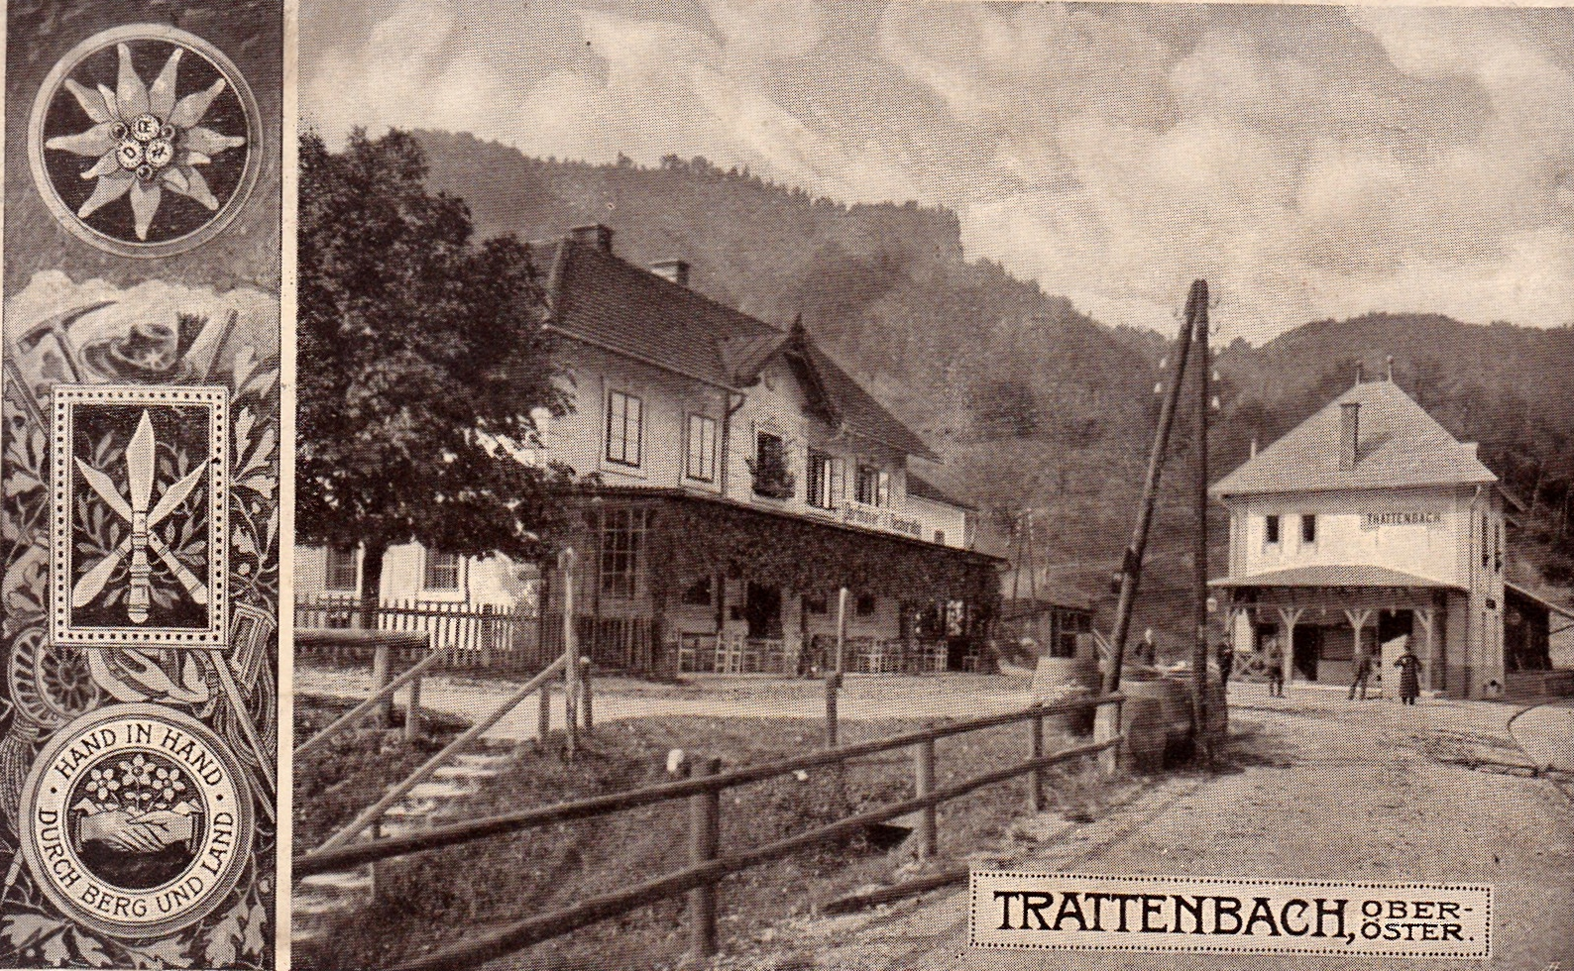

Slide 19
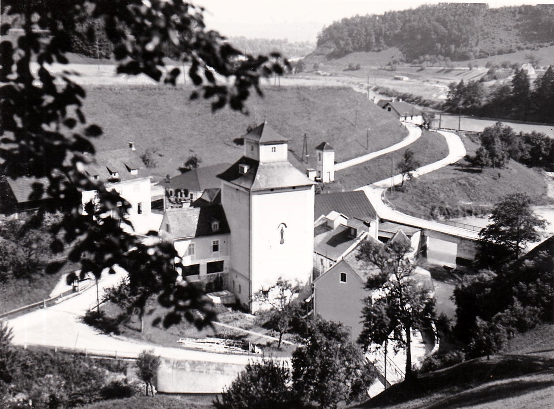

Slide 20
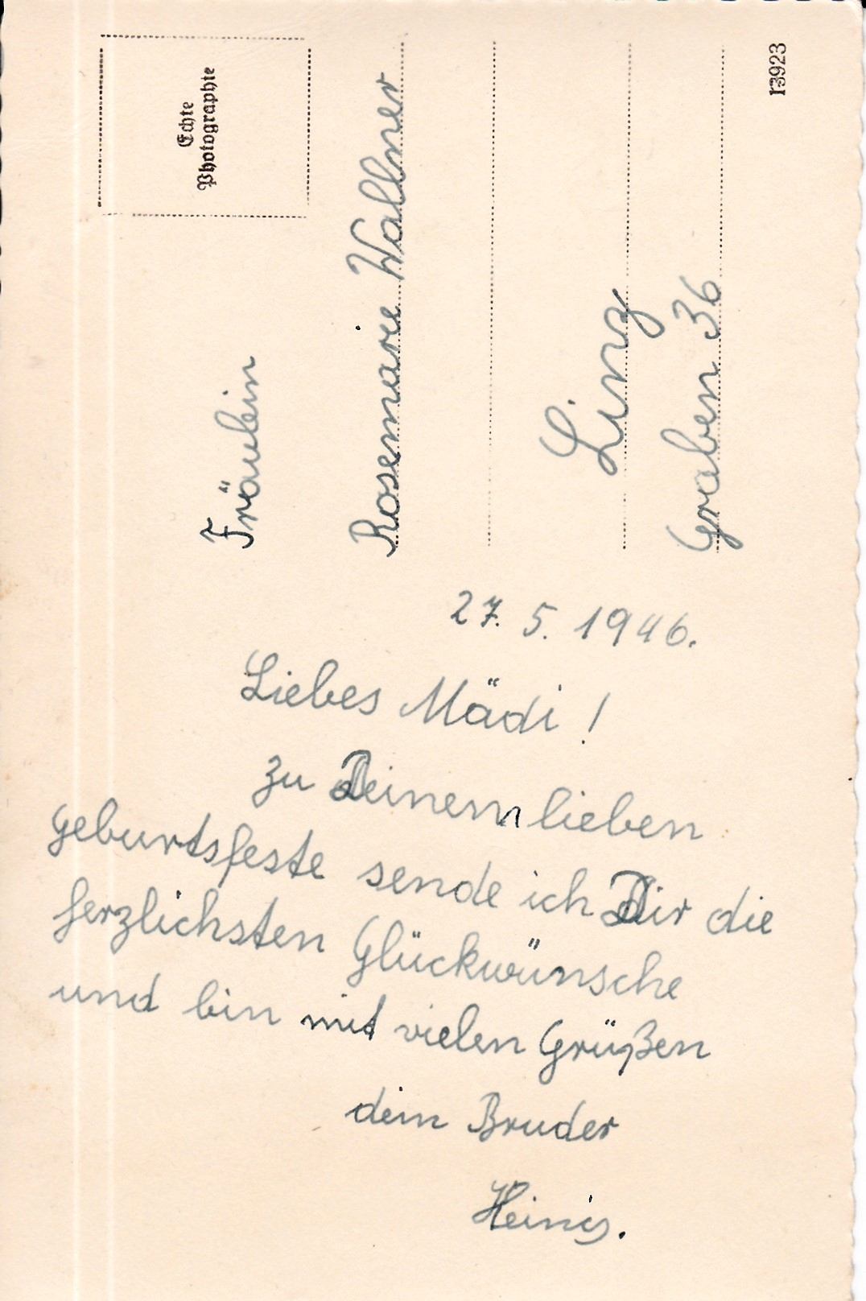
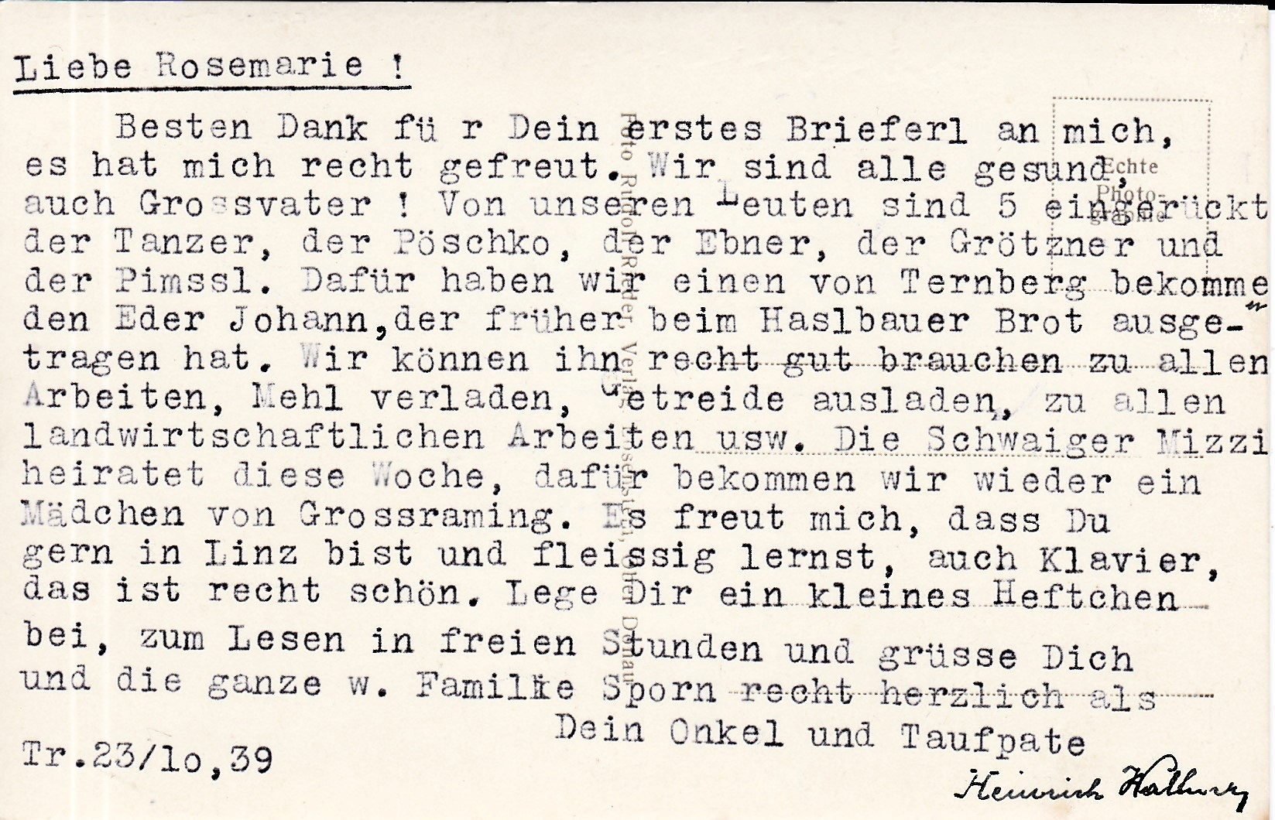

Slide 21
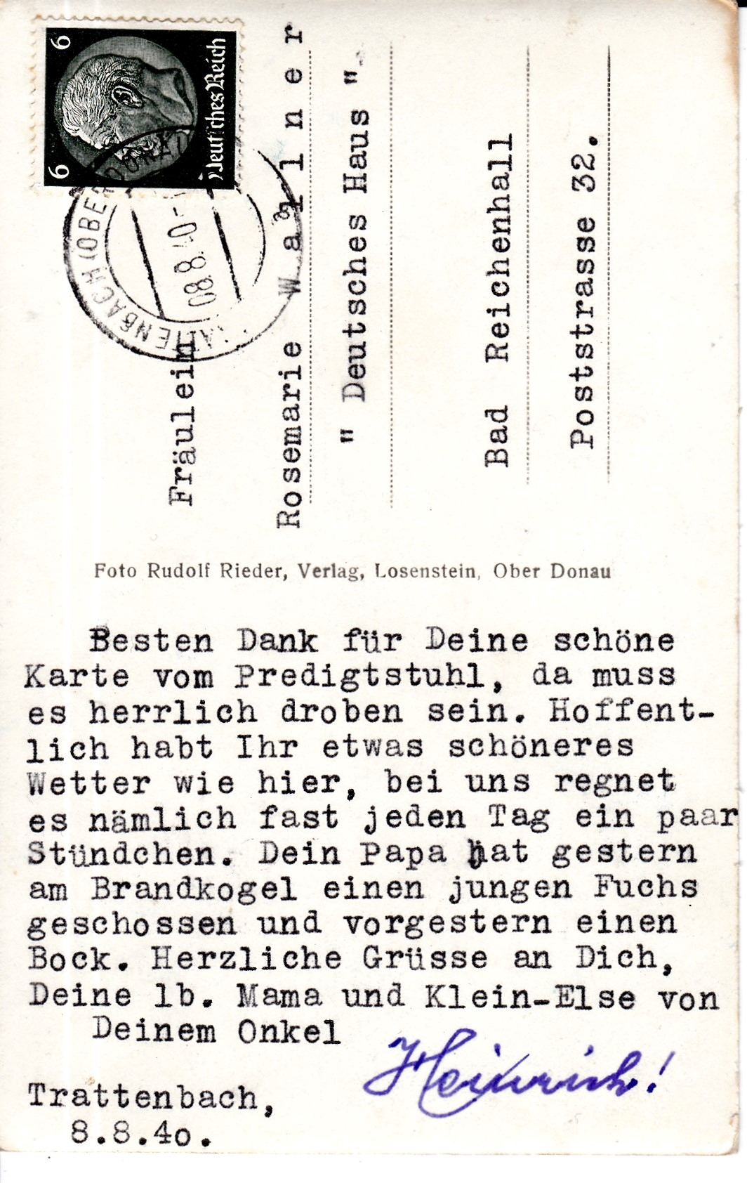
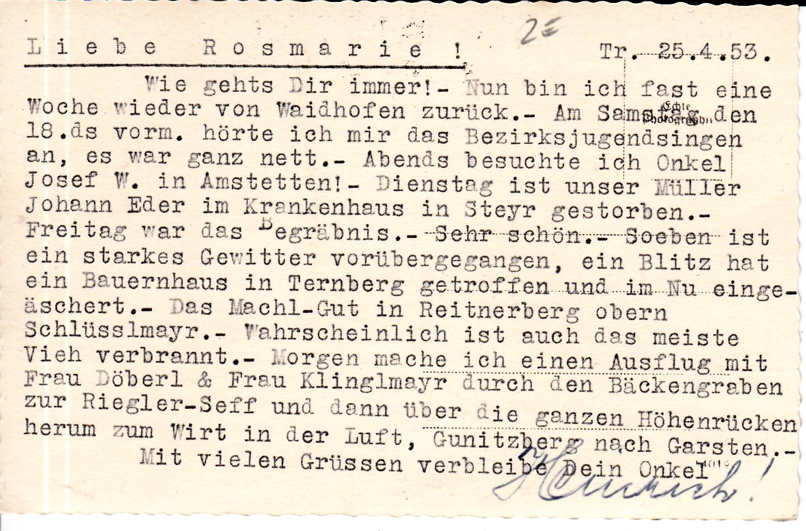

Slide 22
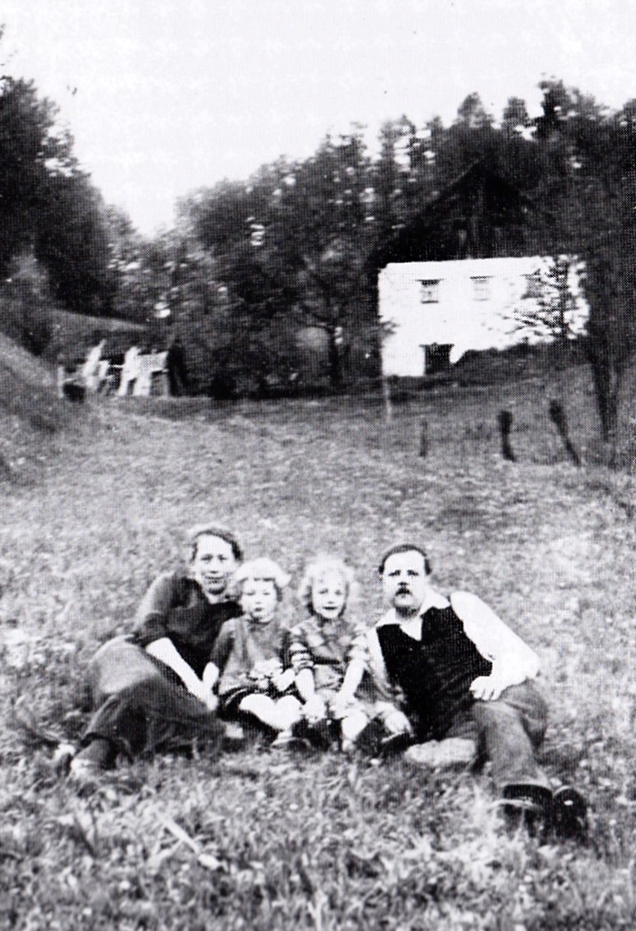
Fuchsegg

Slide 23
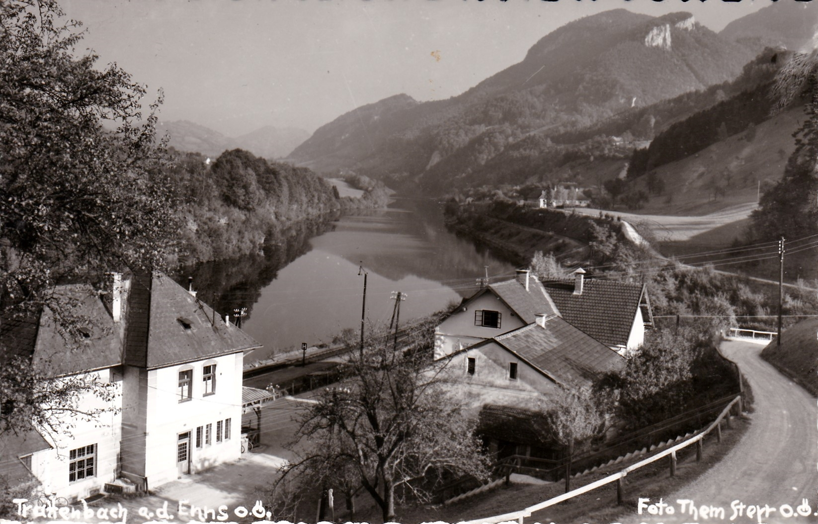

Slide 24
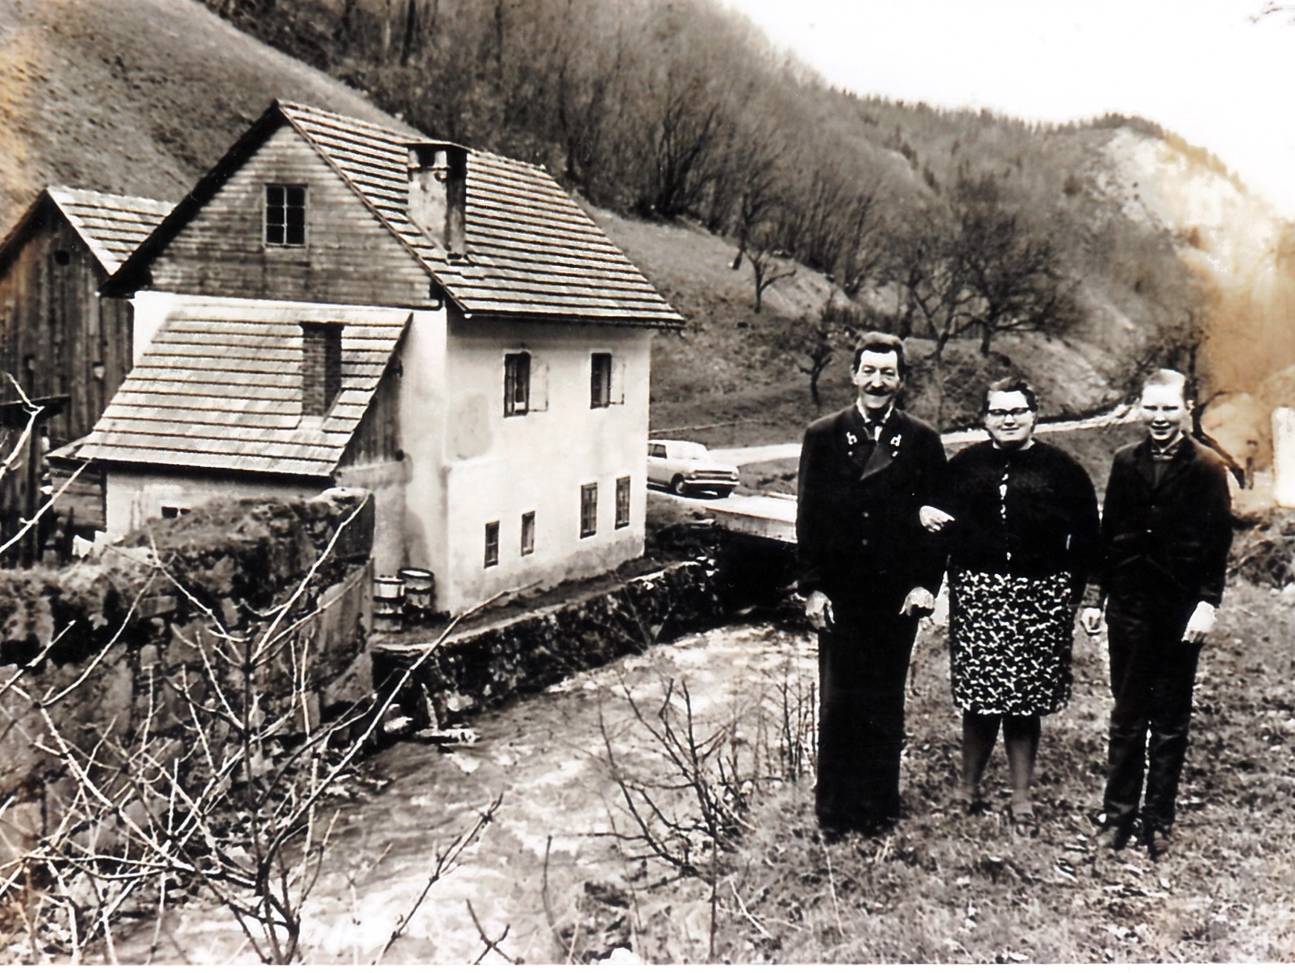
Familie Gruber im Wendbach

Slide 25
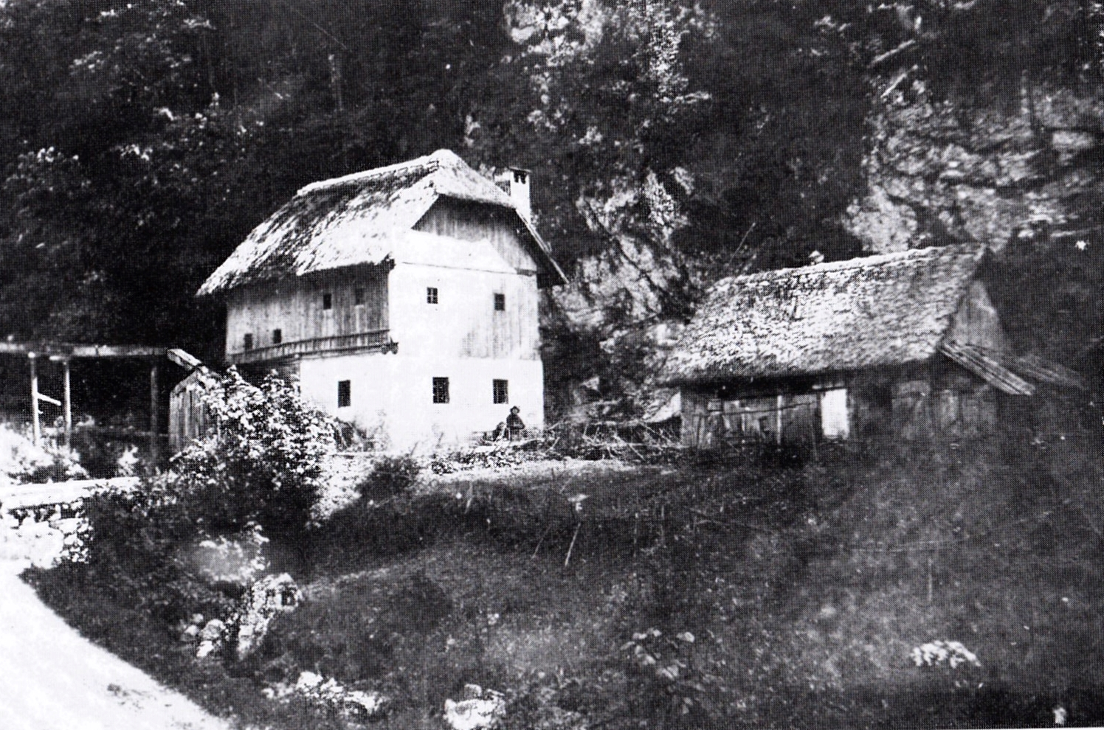
Krampushäusl Wendbach

Slide 26
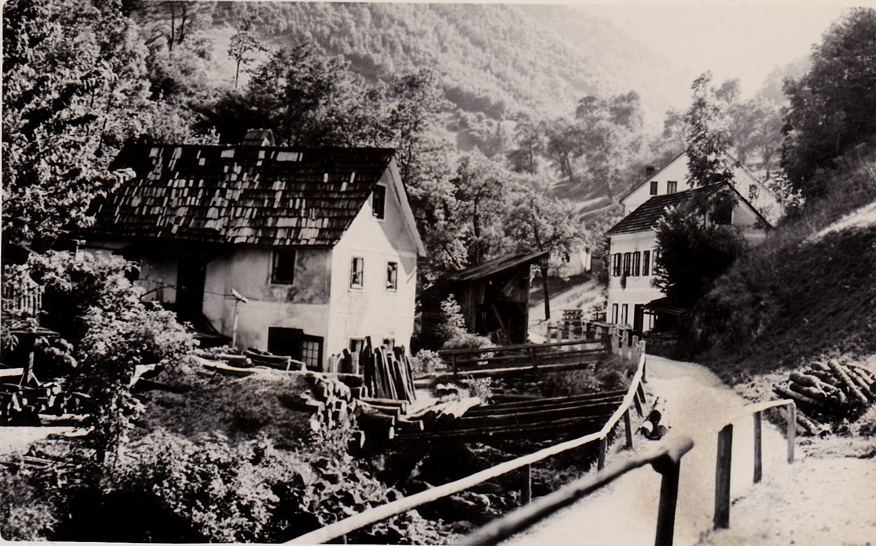
Eh. GH Steiner
Blasl
Pichlwanger

Slide 27
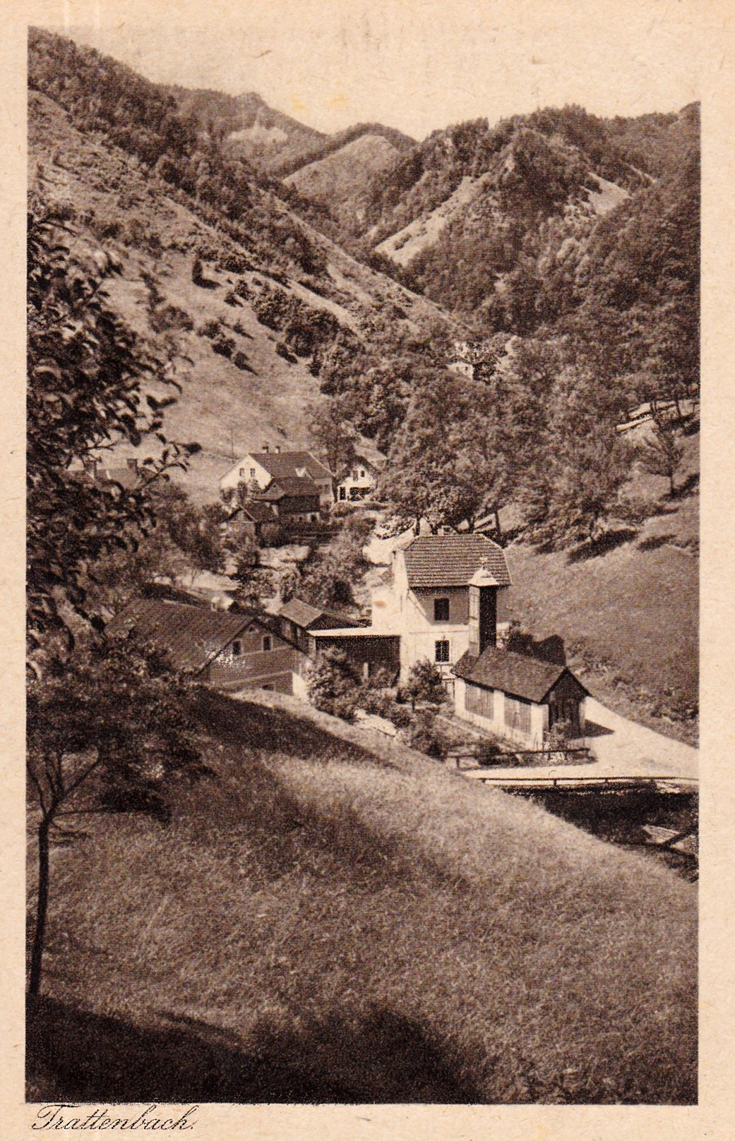
12. Juli 1924
Lt. Postkarte

Slide 28
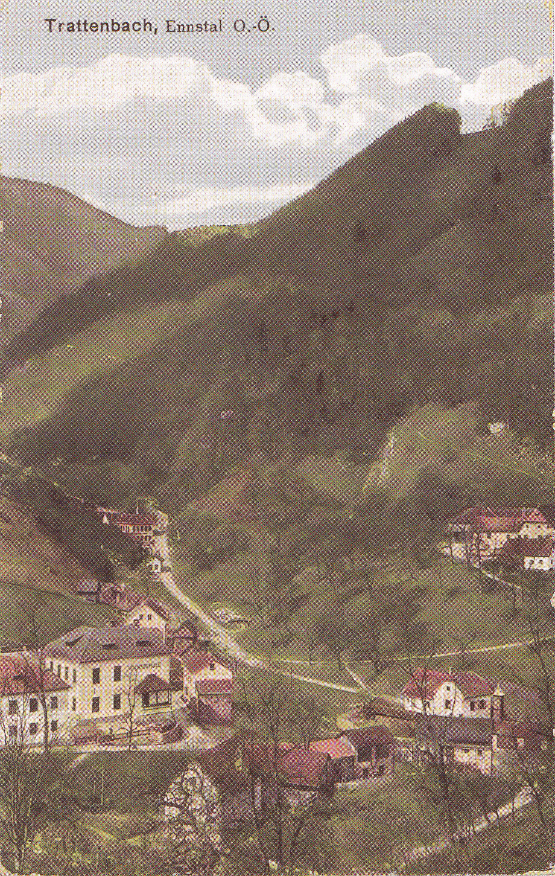

Slide 29
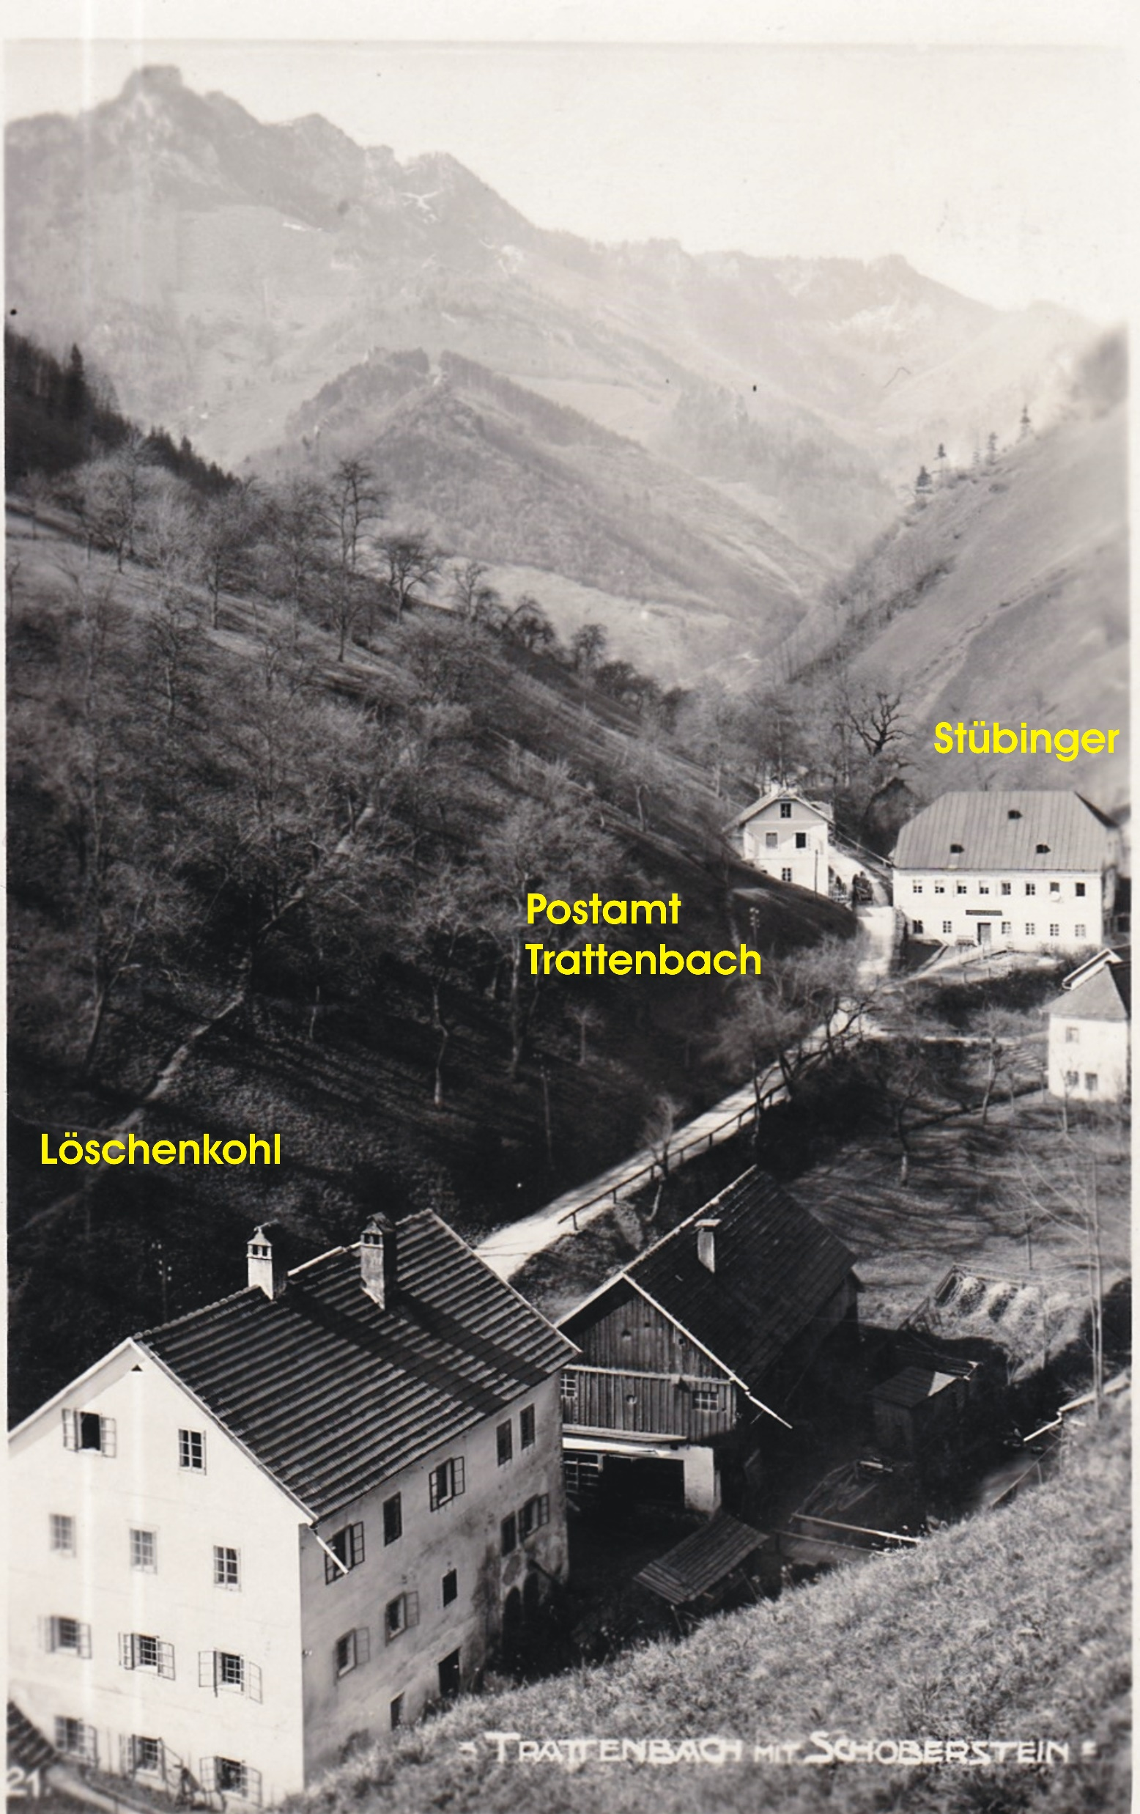

Slide 30
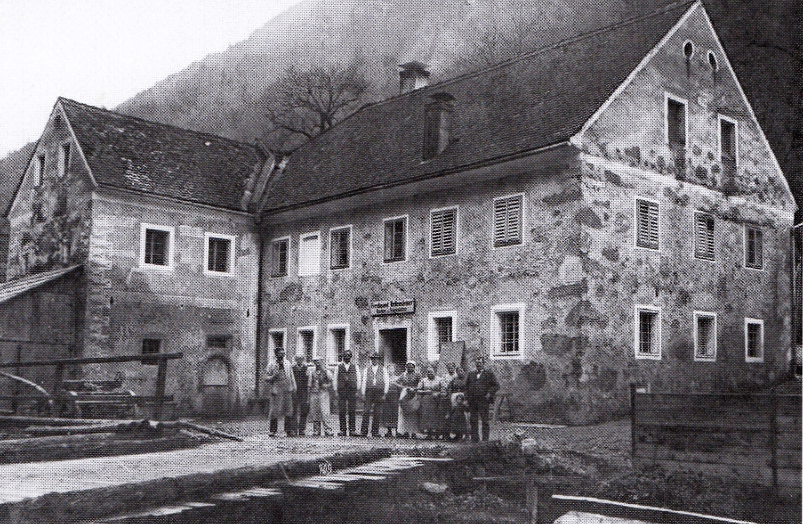
Notes:
30

Slide 31
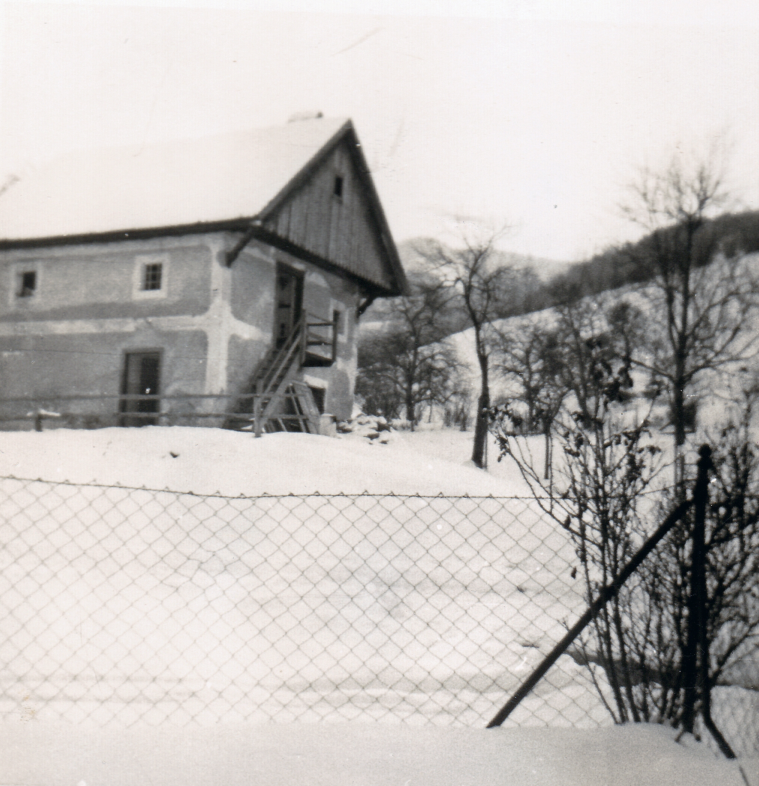
Häusl beim Palauer demoliert

Slide 32
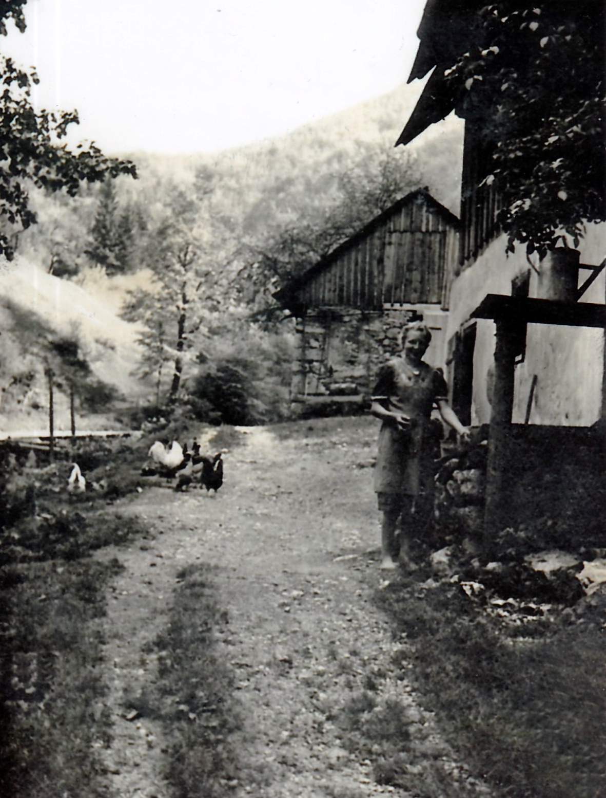
Zilli Naglstrasser

Slide 33
Neuere Foto von Ternberg

Slide 34
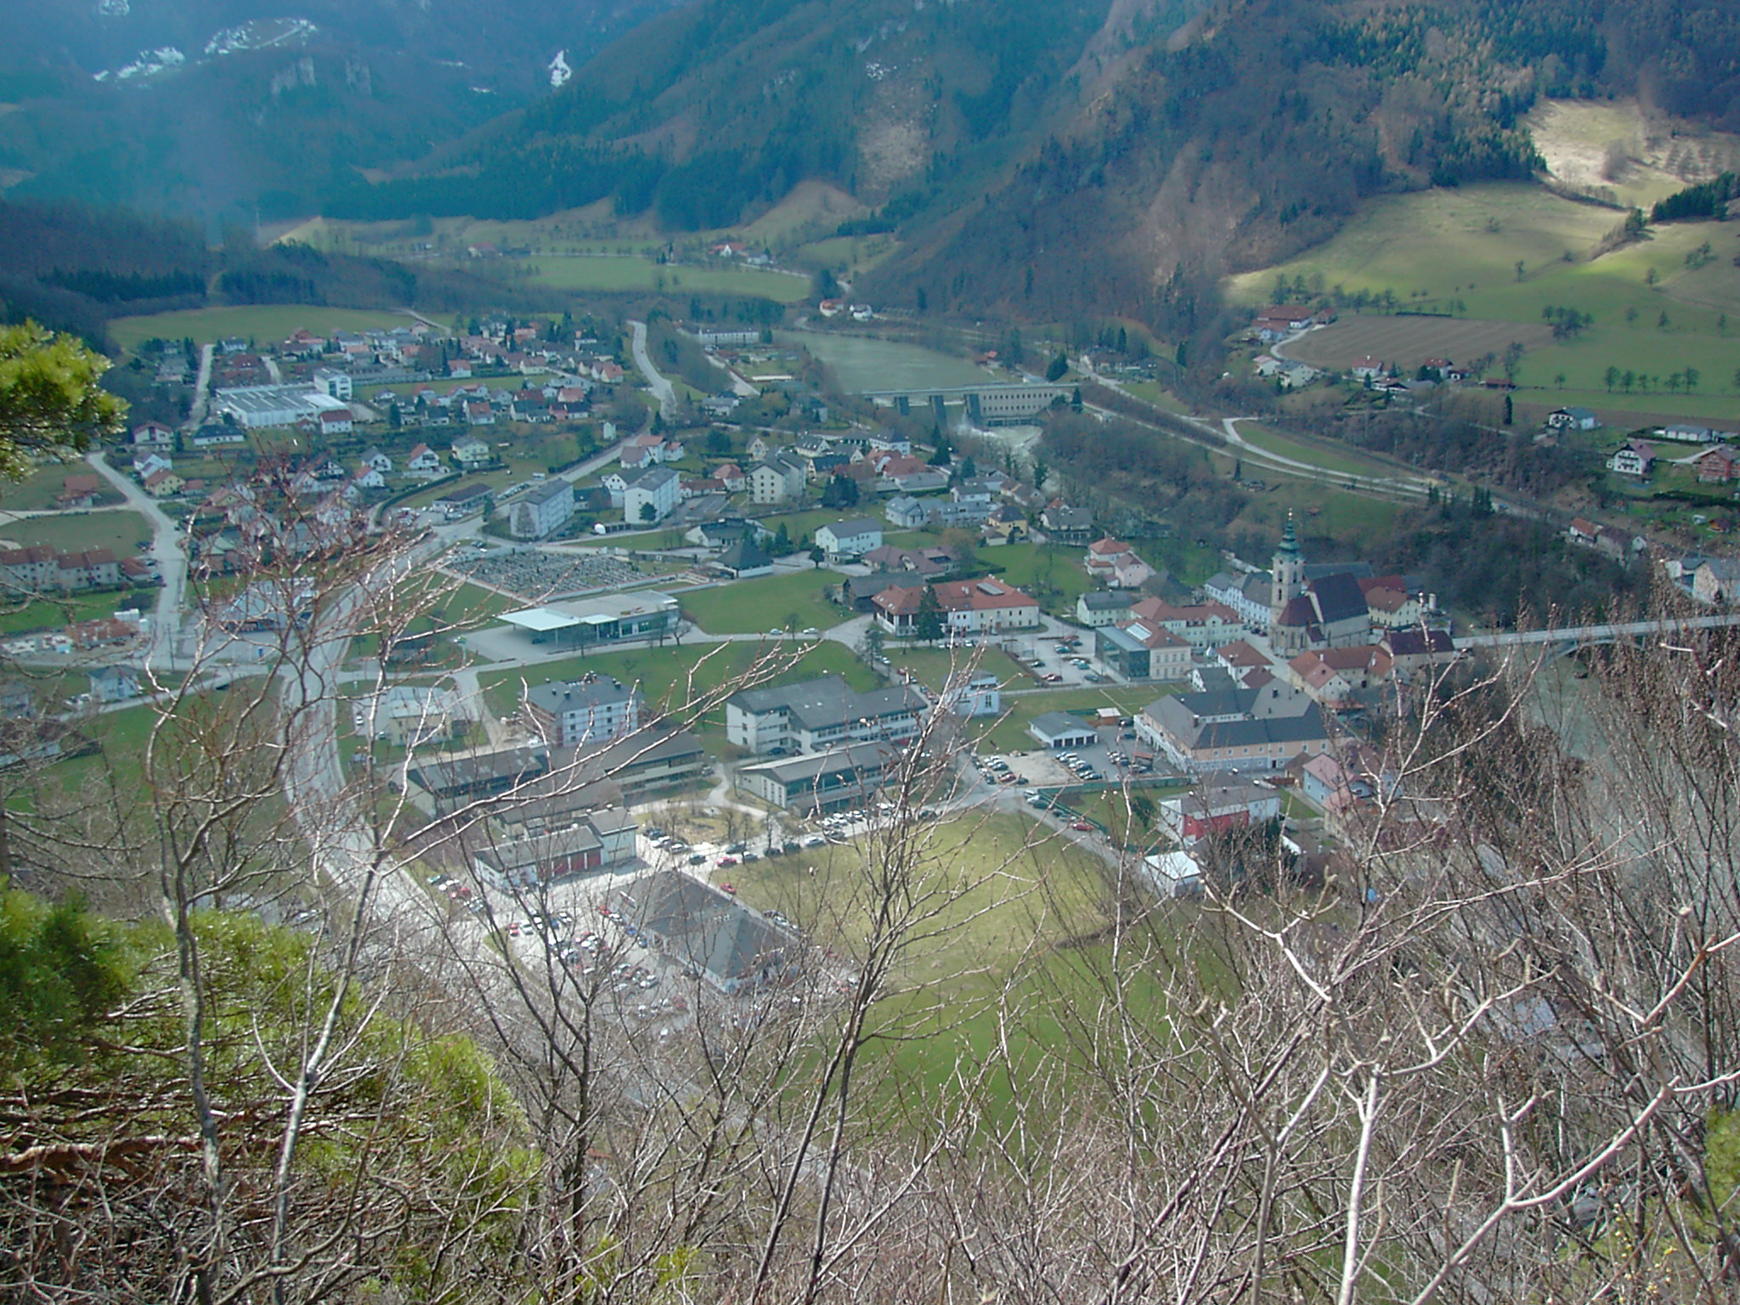

Slide 35
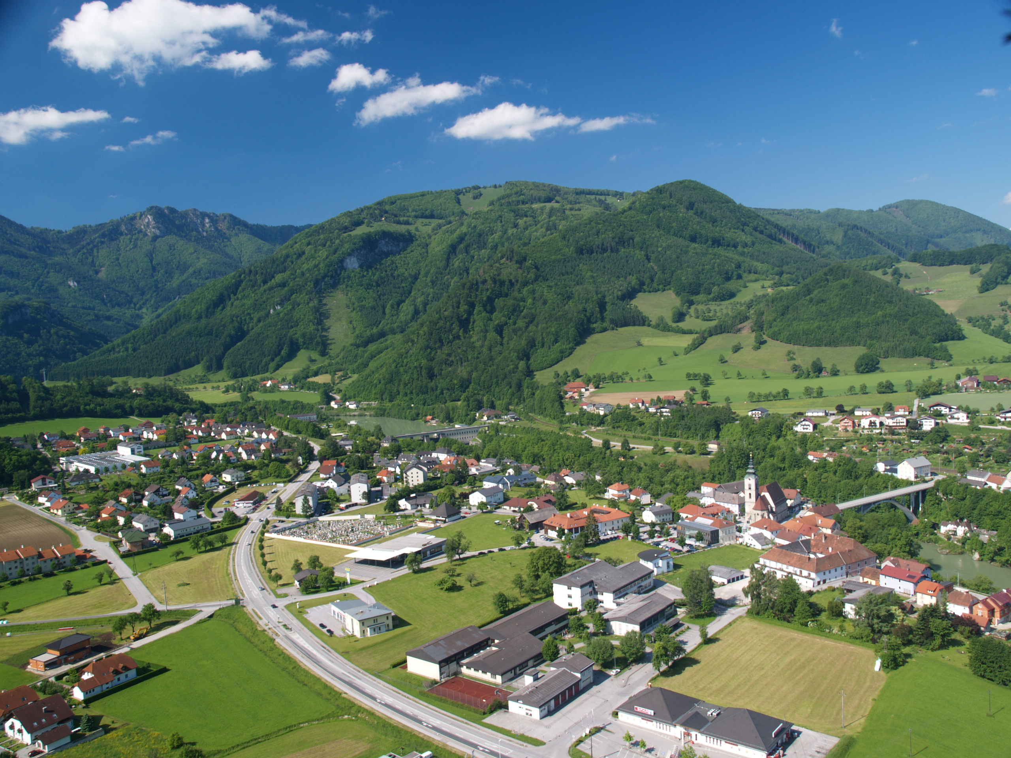

Slide 36
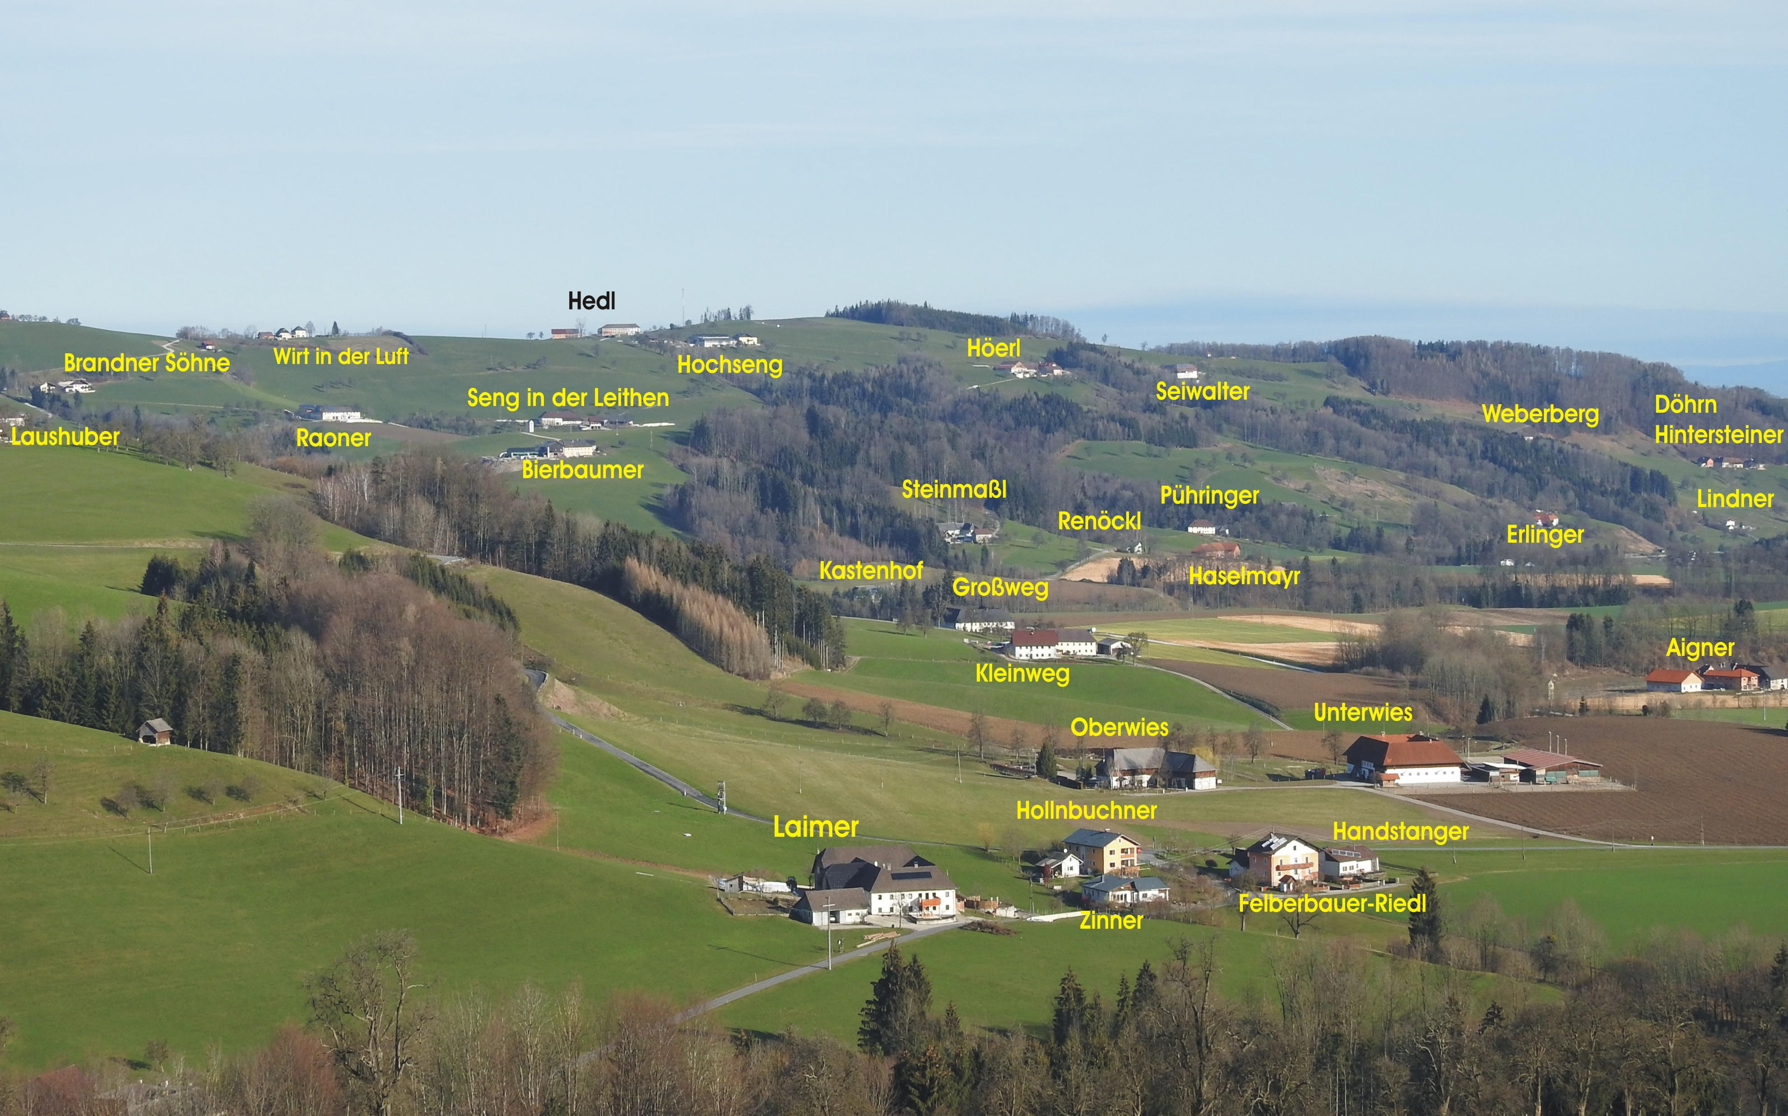

Slide 37
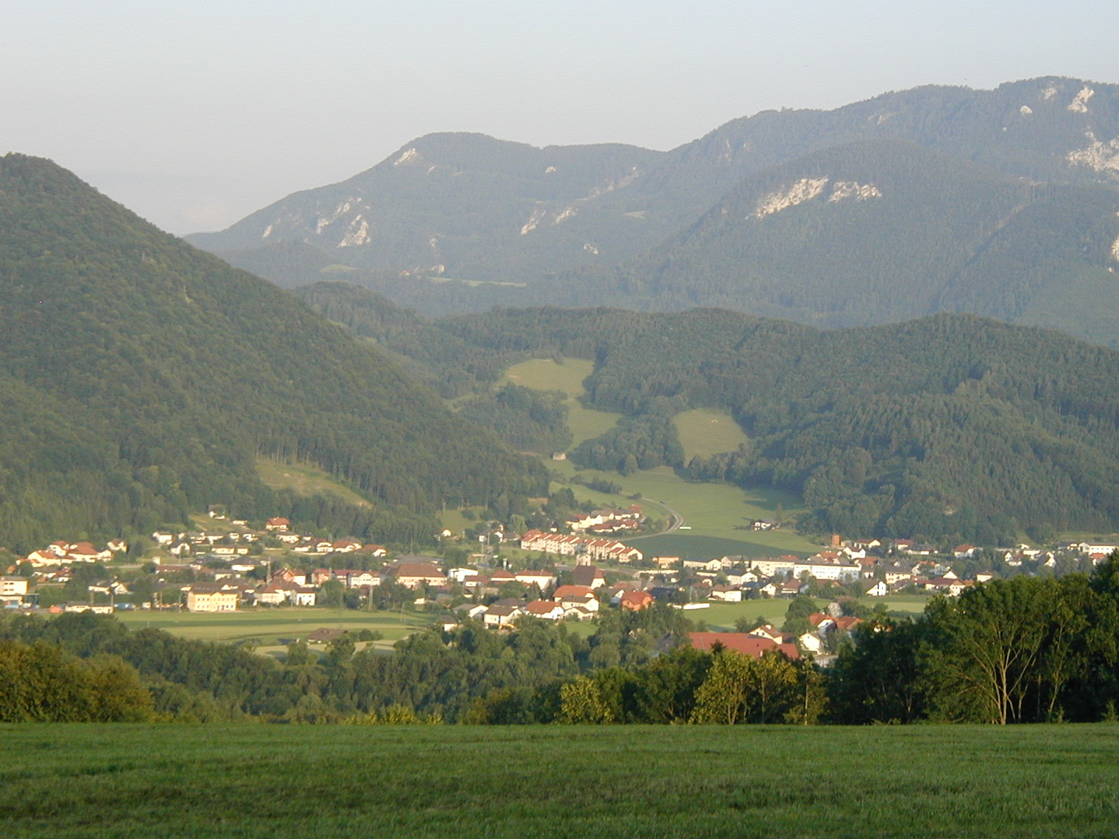

Slide 38
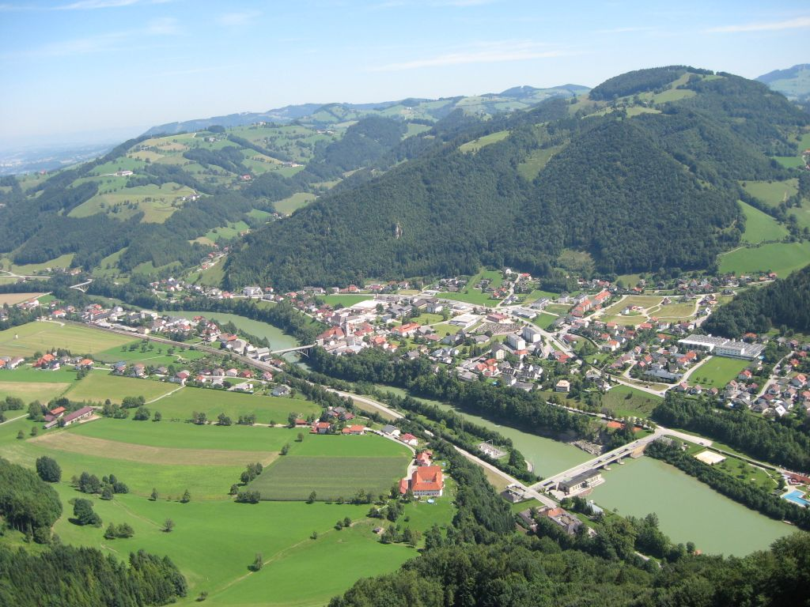
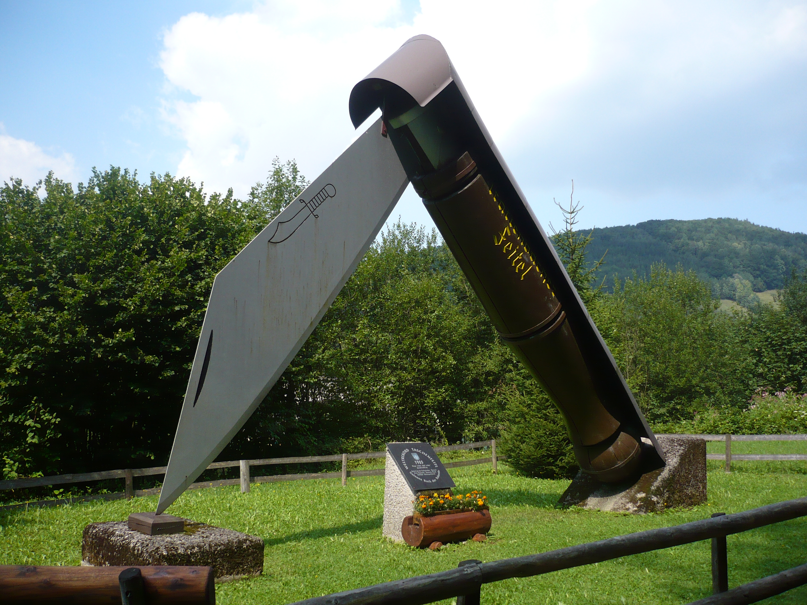

Slide 40
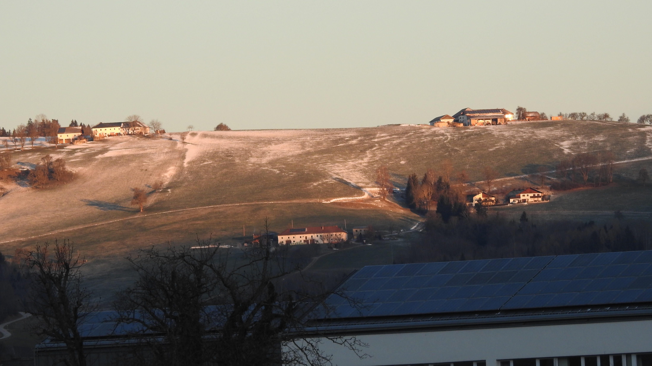

Slide 41
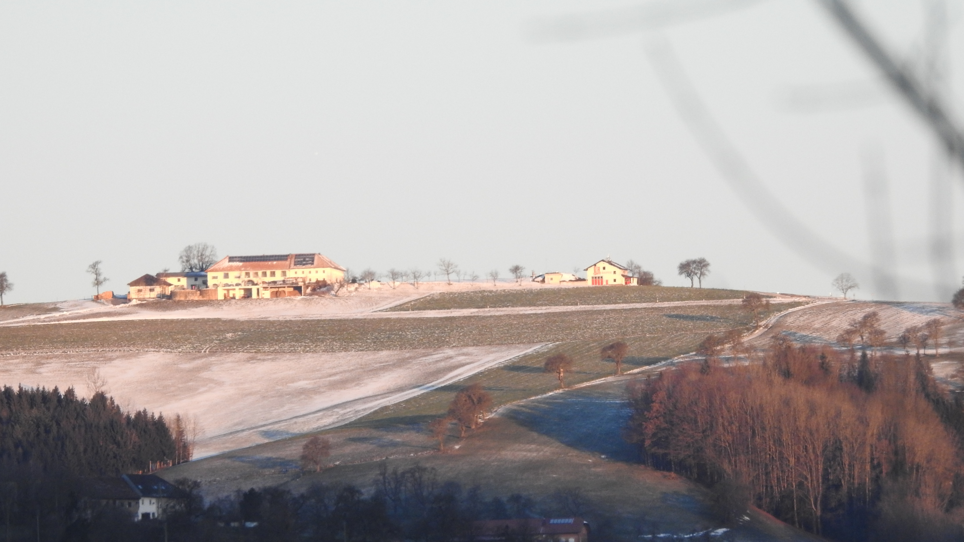

Slide 42
Danke für die Aufmerksamkeit

